Slide 1
PREPARATORIA

Slide 2
INTEGRANTES:
EQUIPO 4:
TERESA RÍOS ZERTUCHE QUÍMICA
MONTSERRAT CREUHERAS EDUCACIÓN PARA LA SALUD
CAROLINA SORIA ÉTICA
ANA MARÍA GÓMEZ ORIENTACIÓN VOCACIONAL
PATRICIA JUÁREZ EDUCACIÓN FÍSICA
BARBARA BOUSI FRANCÉS
ROSIBEL NIÑO CISNEROS MATEMÁTICAS
MARGARITA DEL VALLE LABORATORIO

Slide 3
NOMBRE DEL PROYECTO:
“ME PESA” LA SOCIEDAD
(TRASTORNOS ALIMENTARIOS)
CICLO ESCOLAR 2017-2018

Slide 4
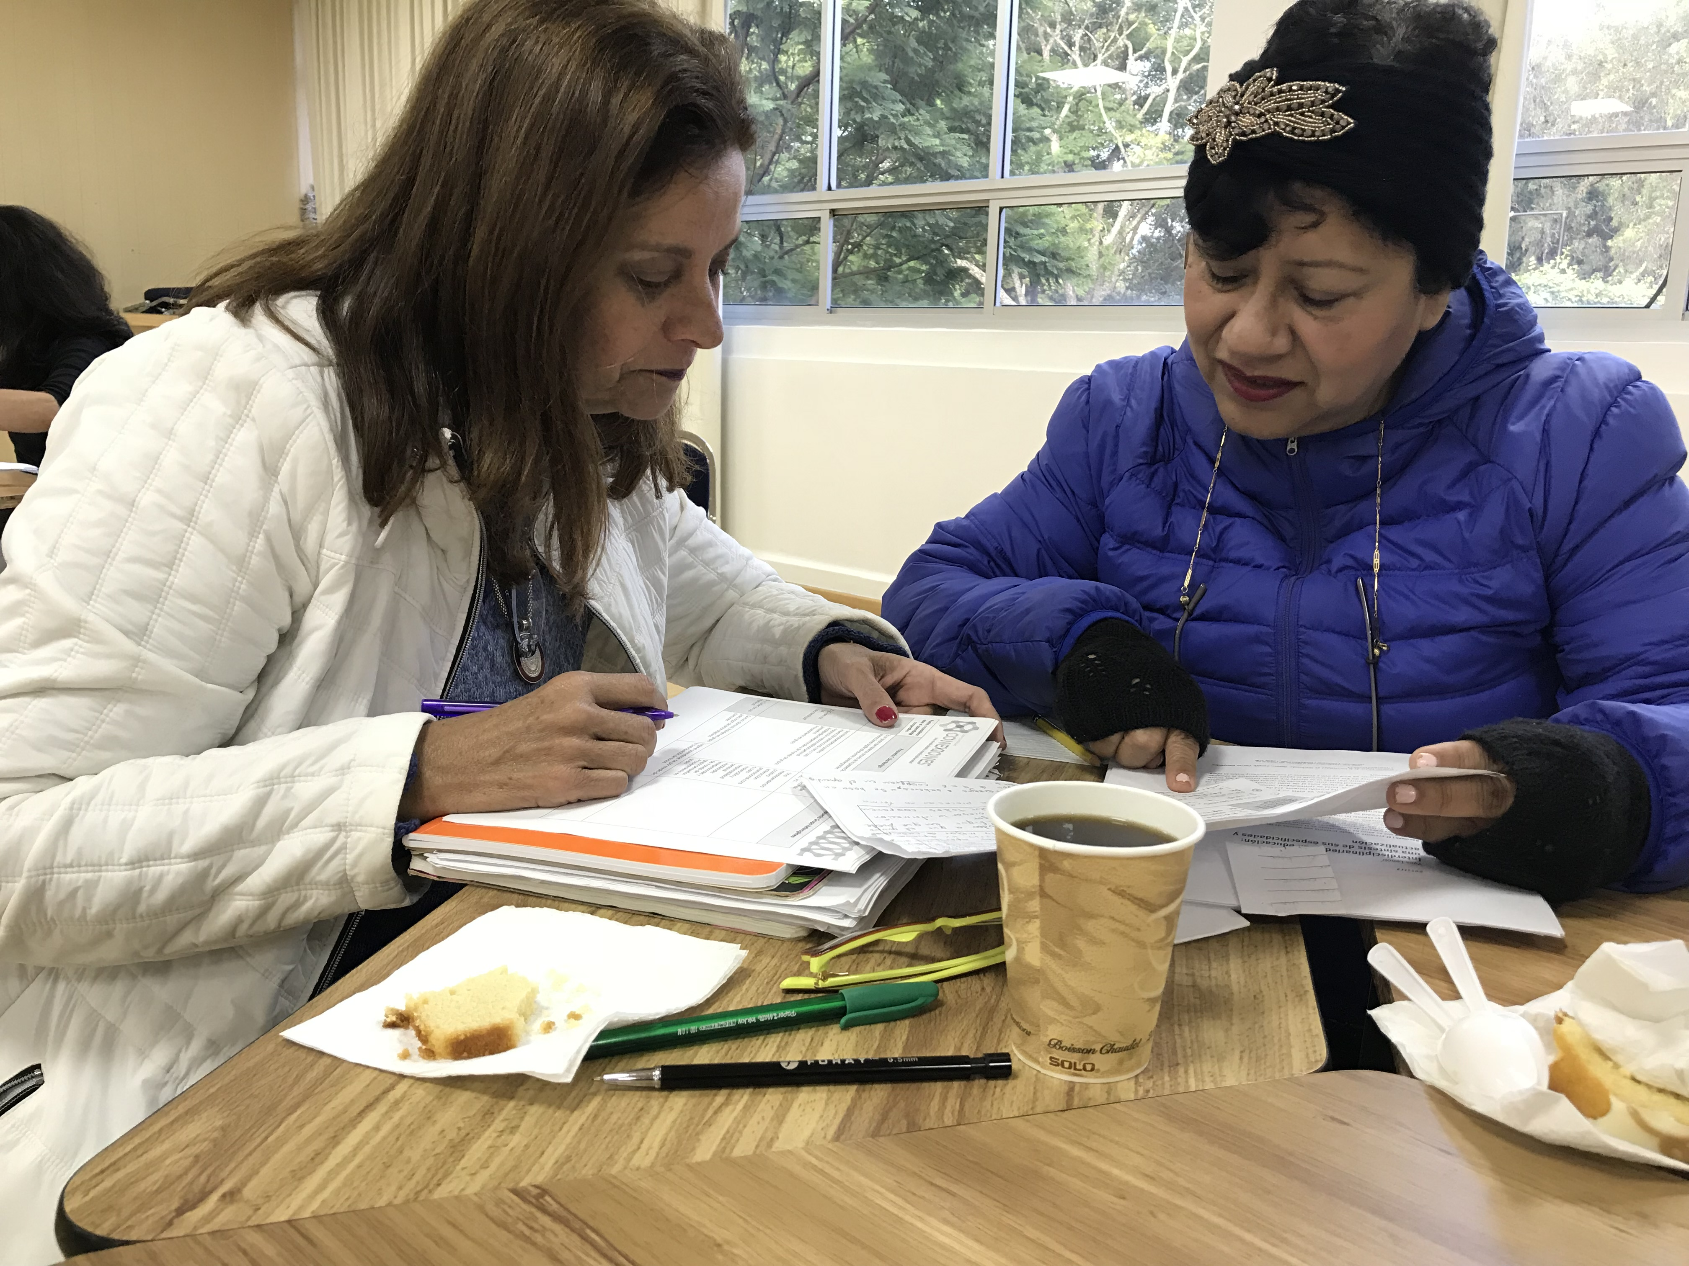
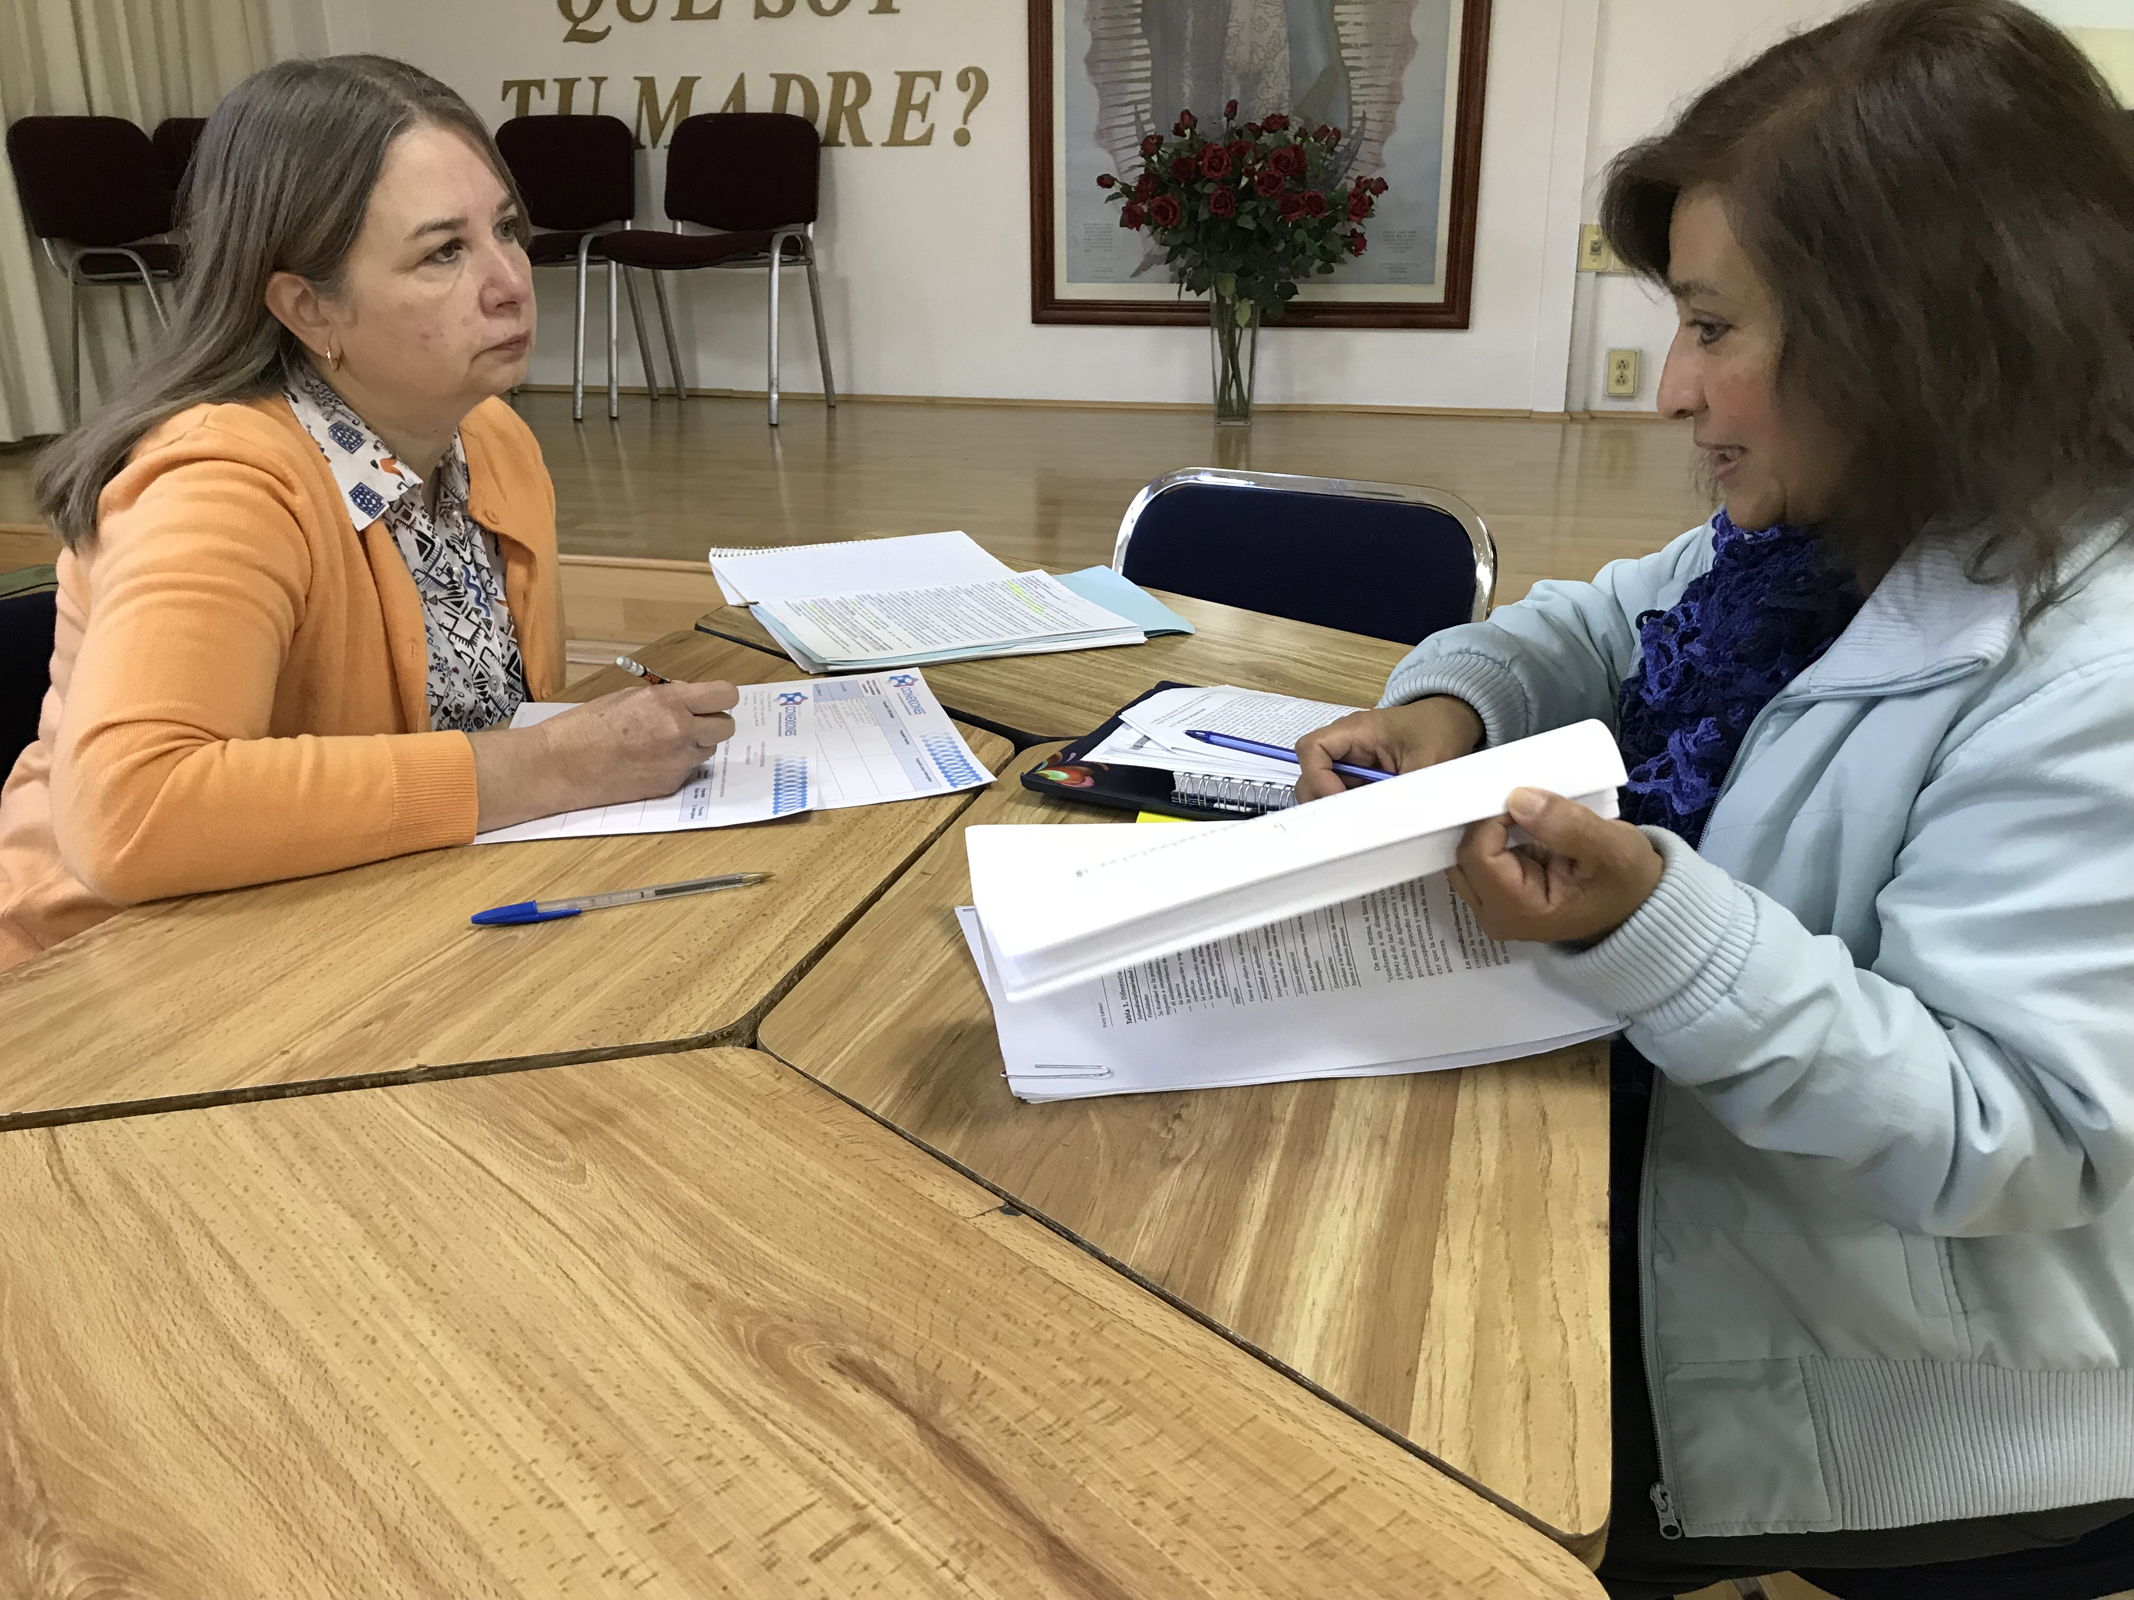
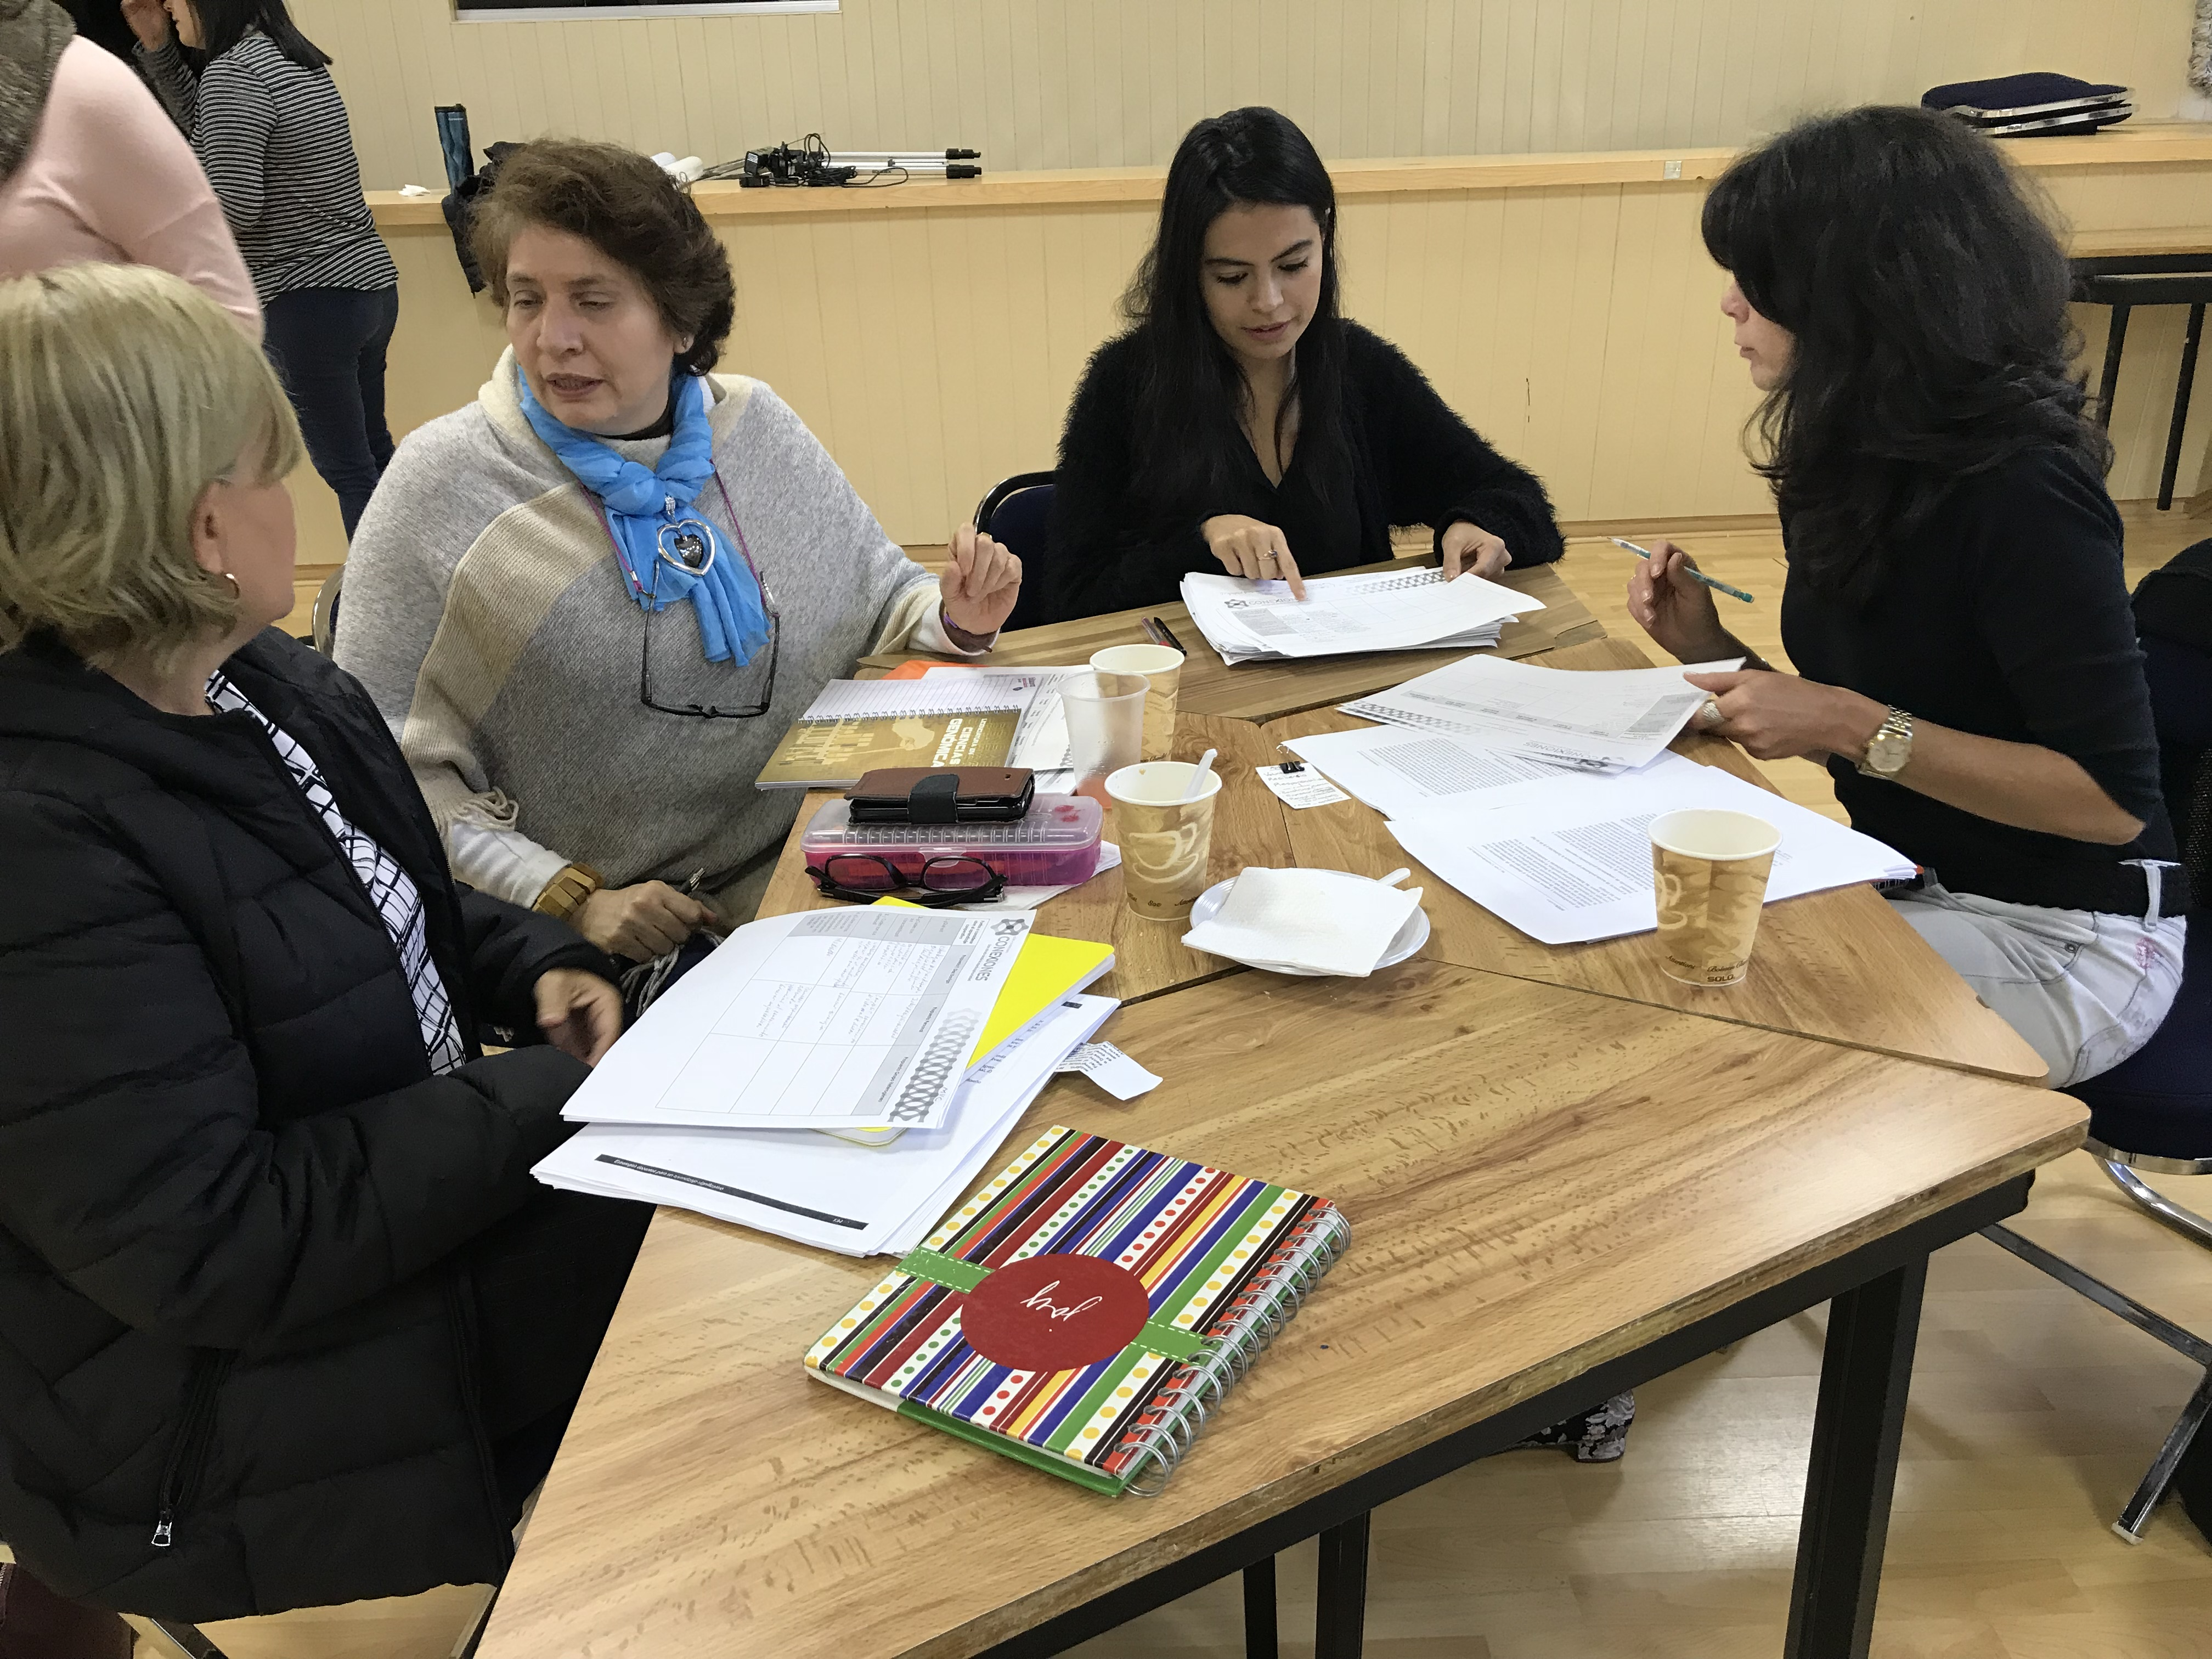
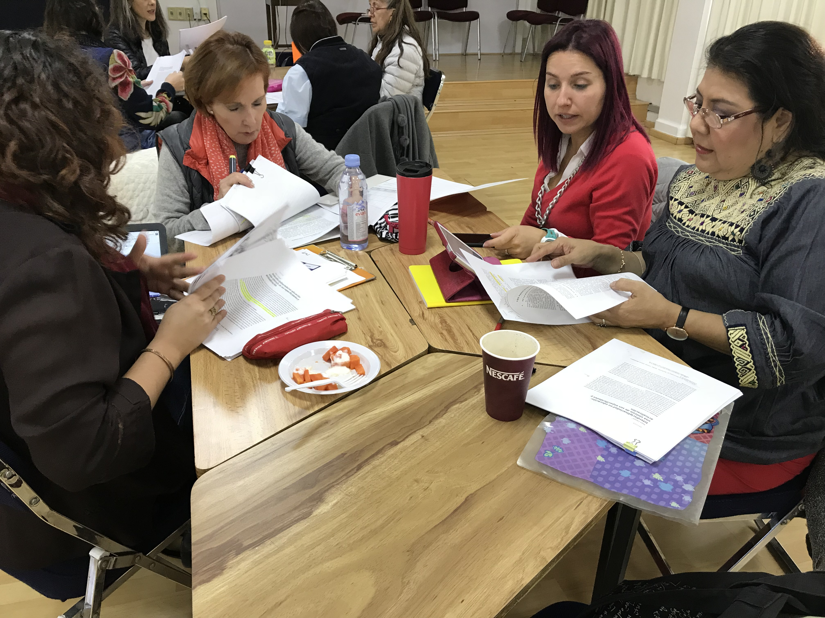
FOTOS DE LAS ACTIVIDADES
A
C
T
I
V
I
D
A
D
1

Slide 5
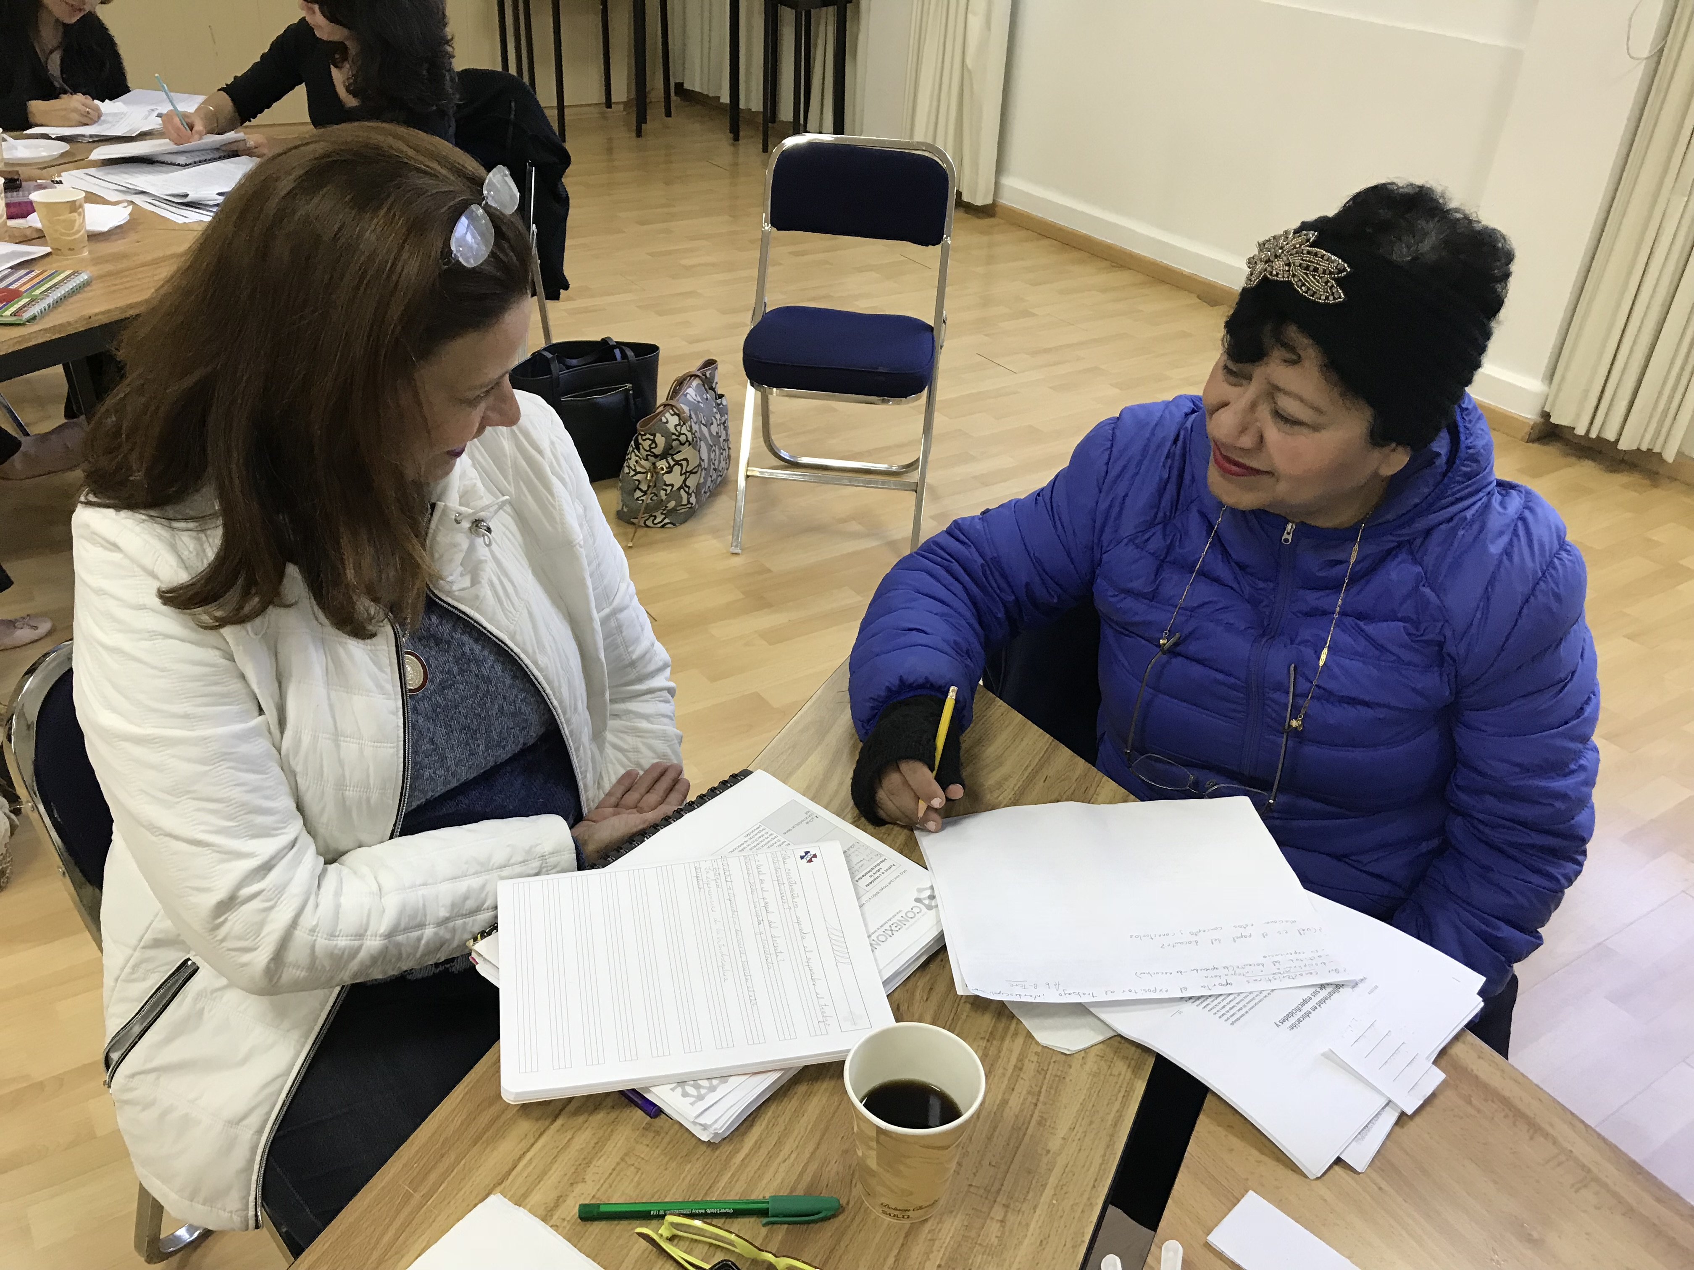
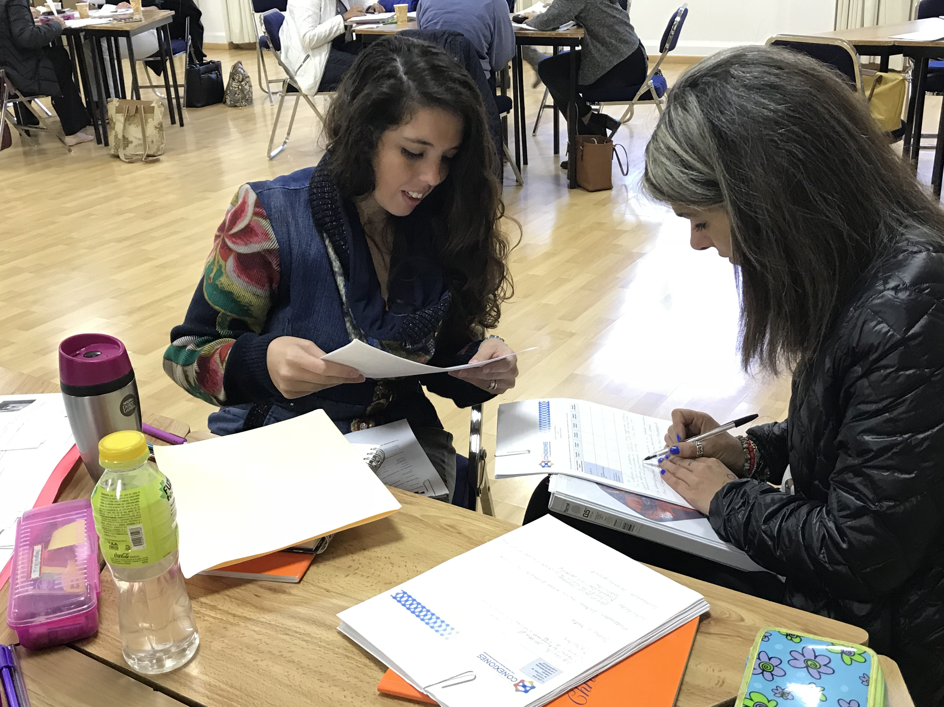
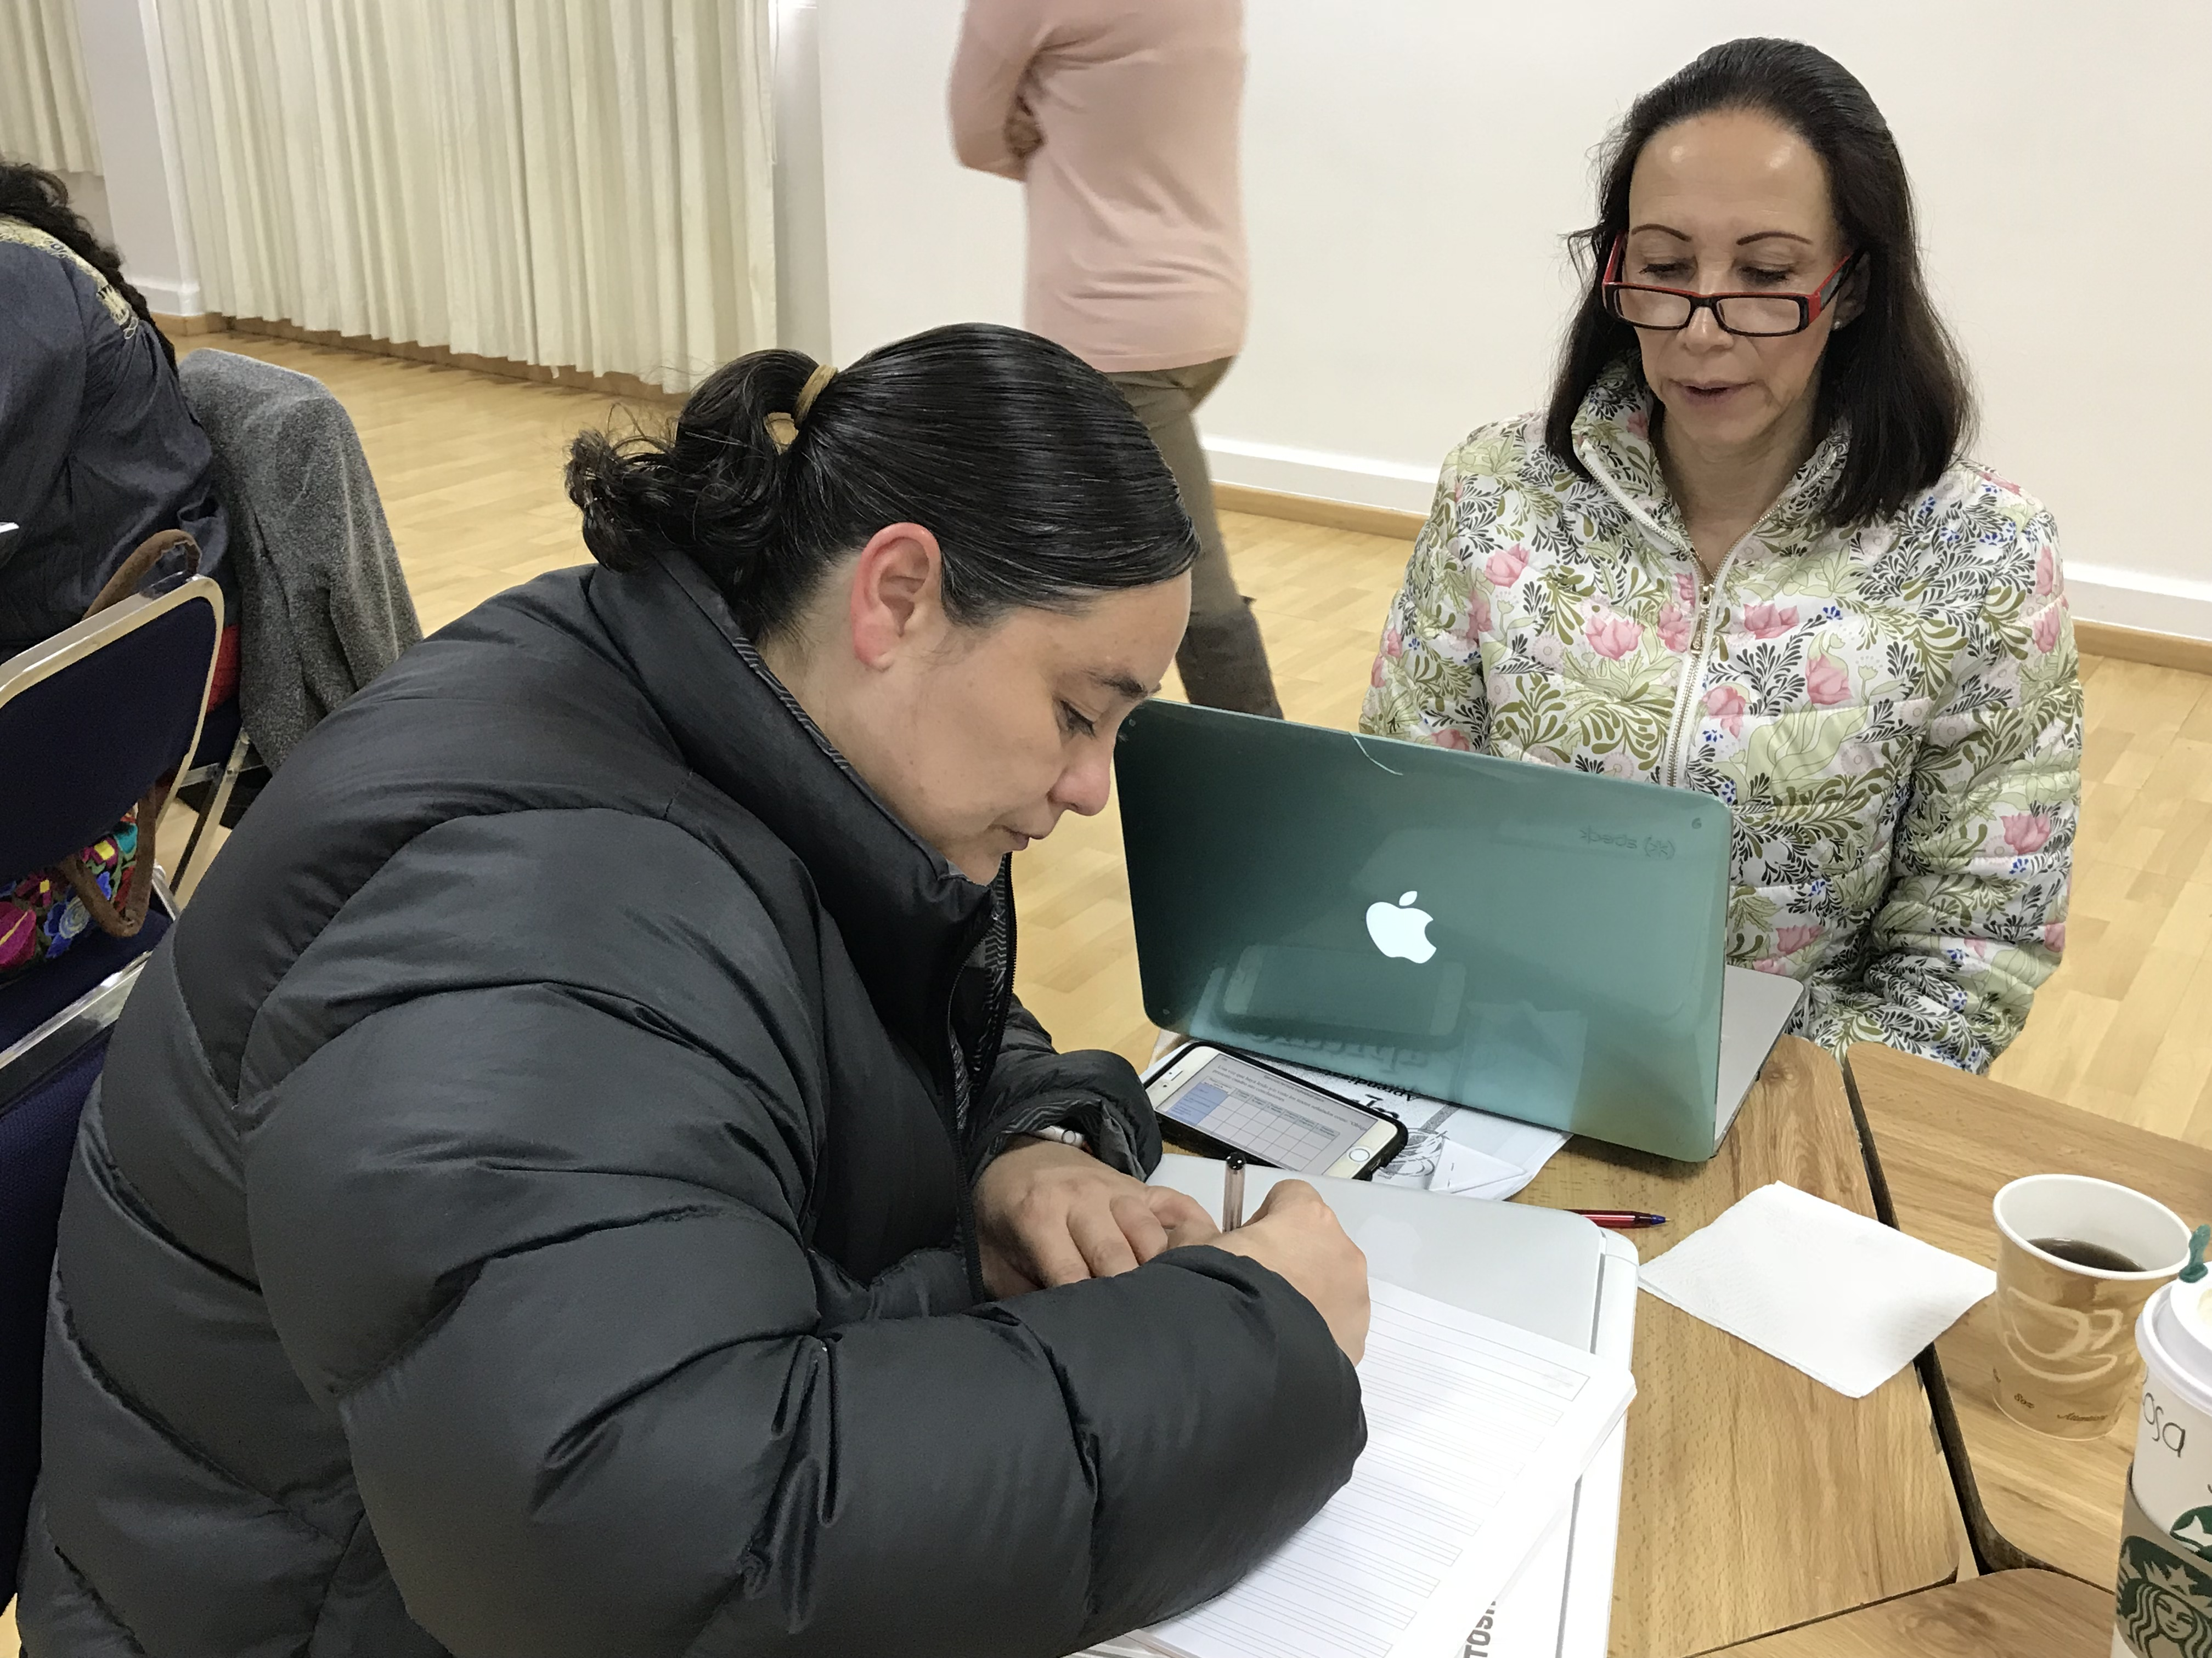
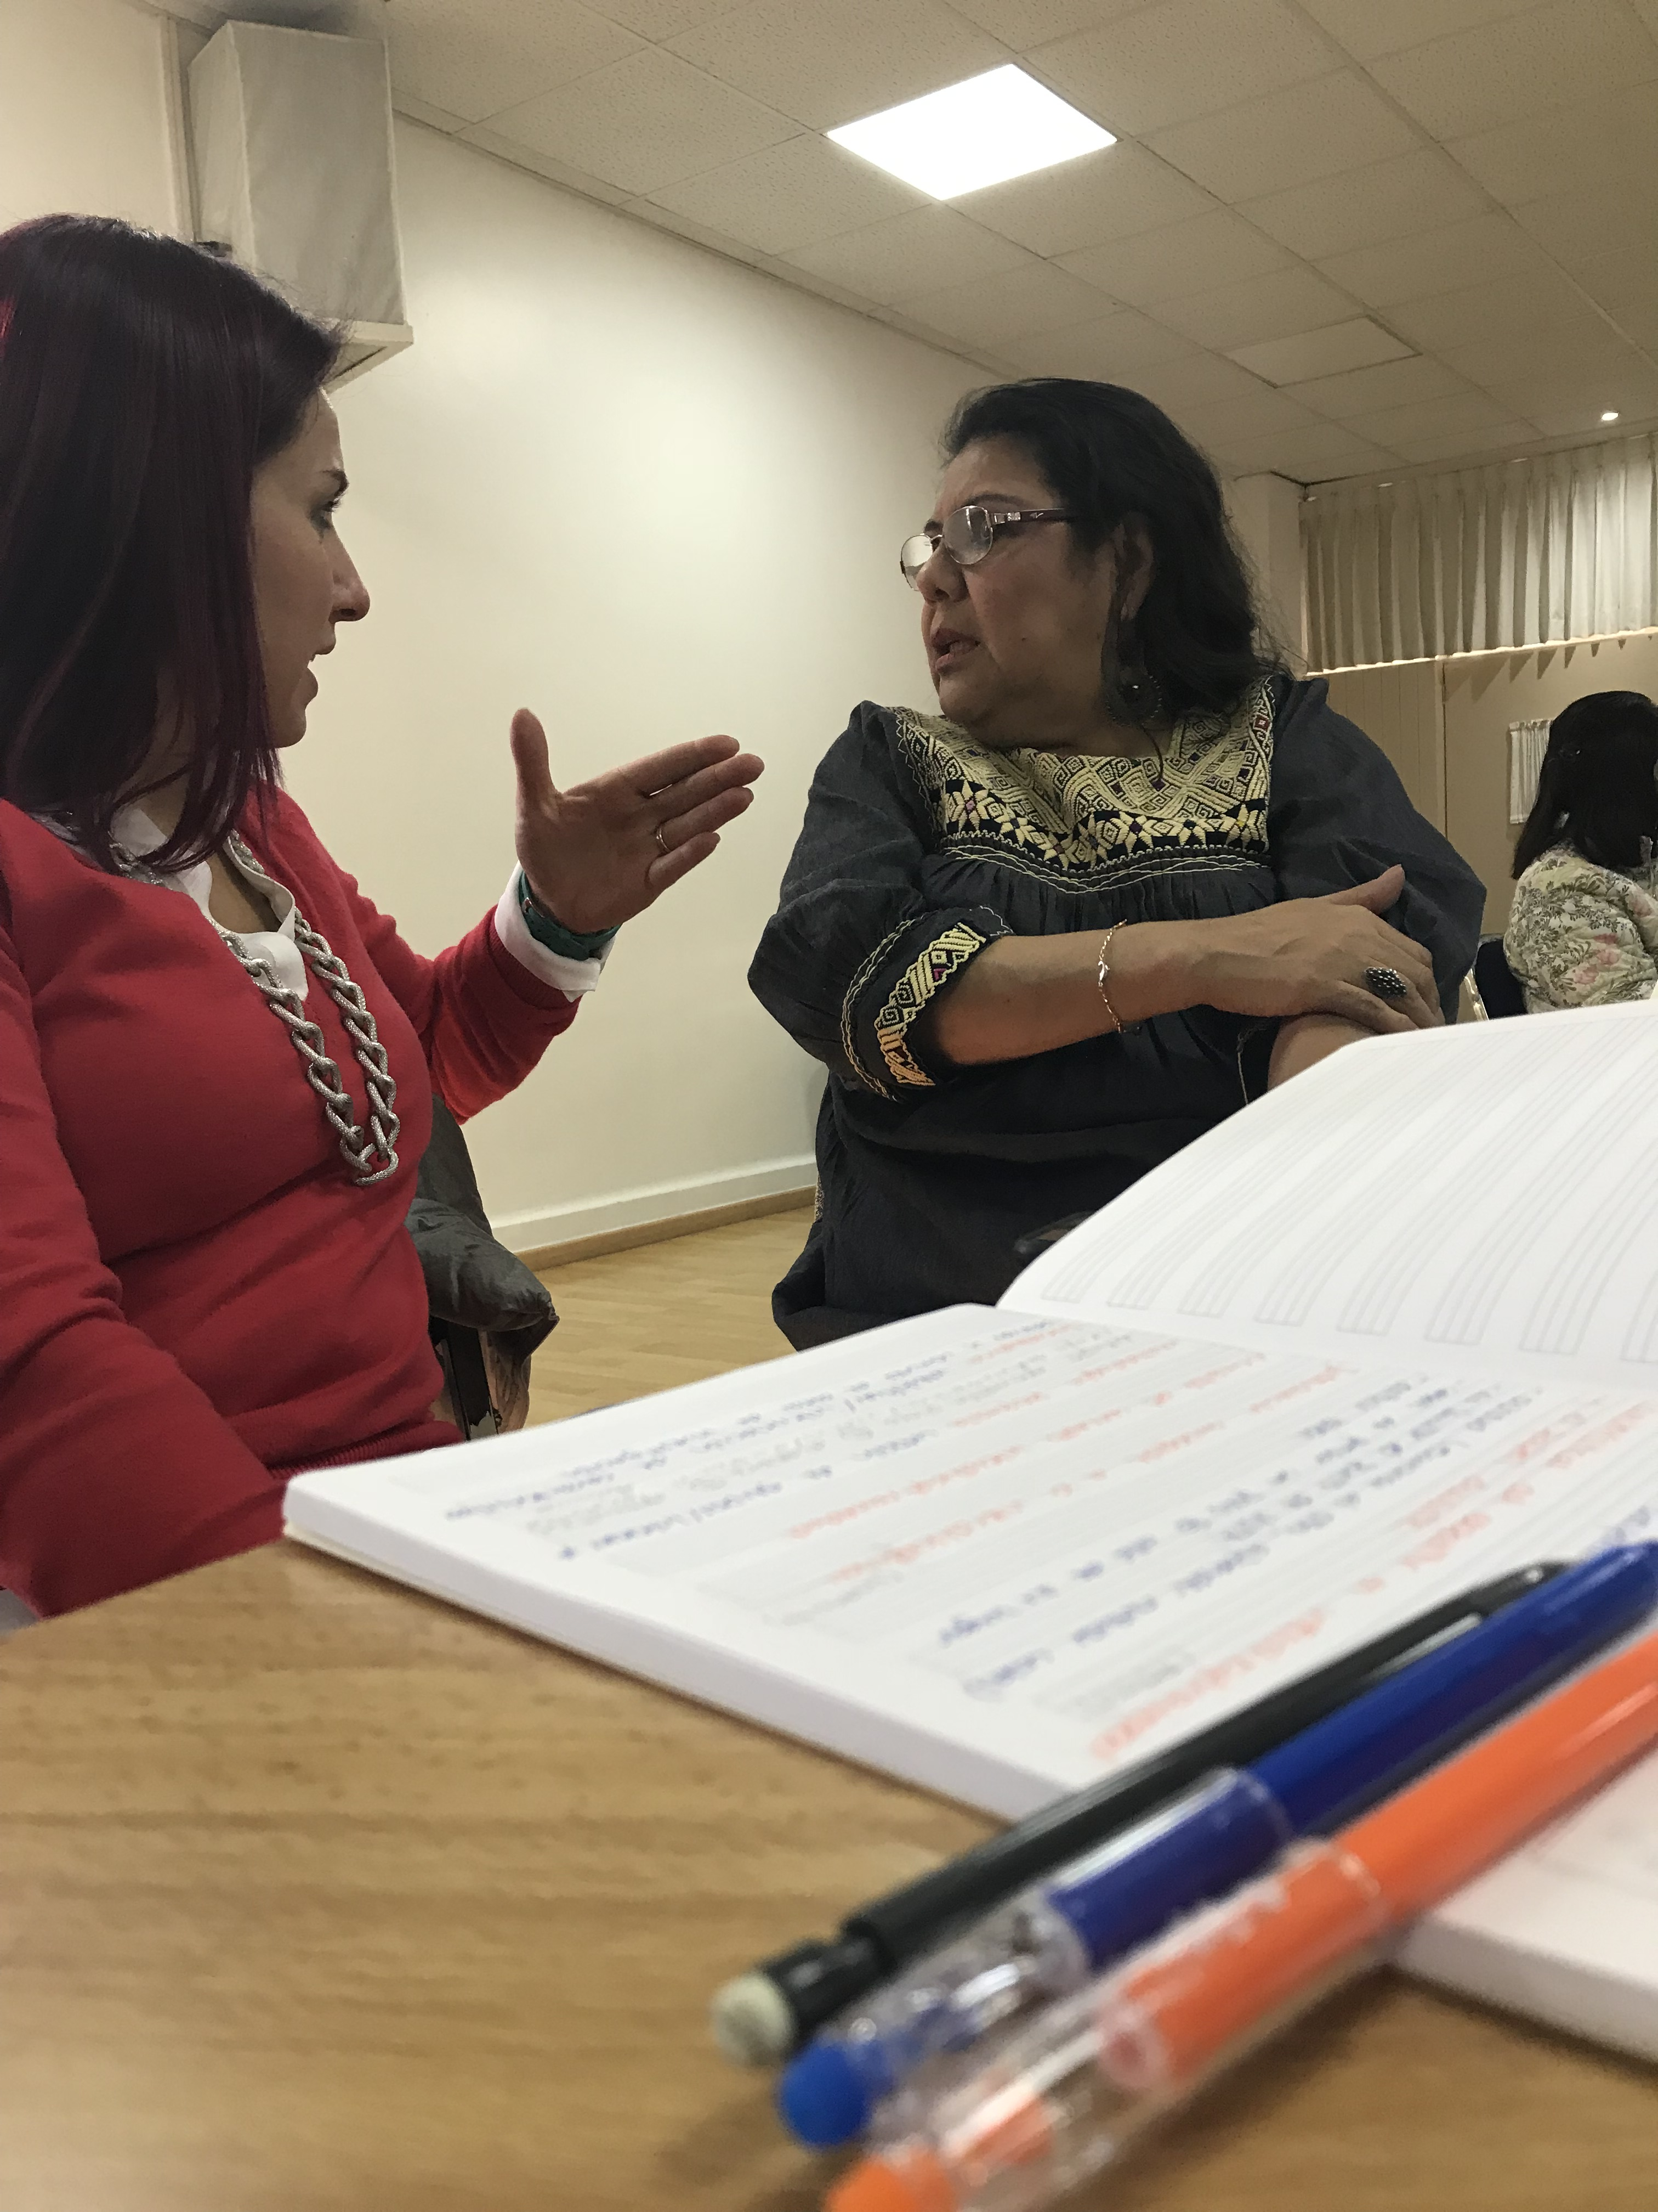
A
C
T
I
V
I
D
A
D
II

Slide 6
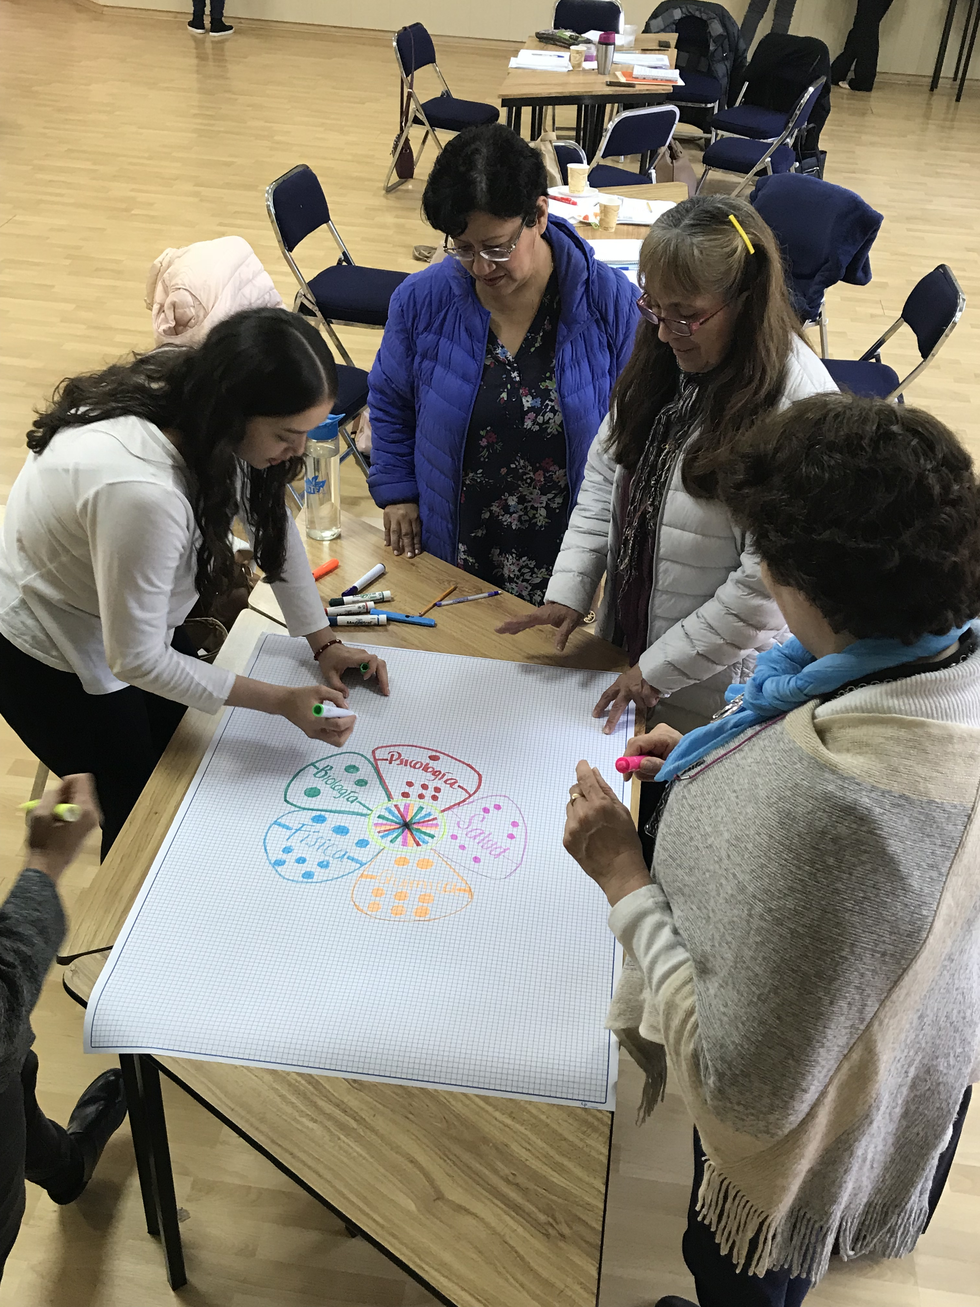
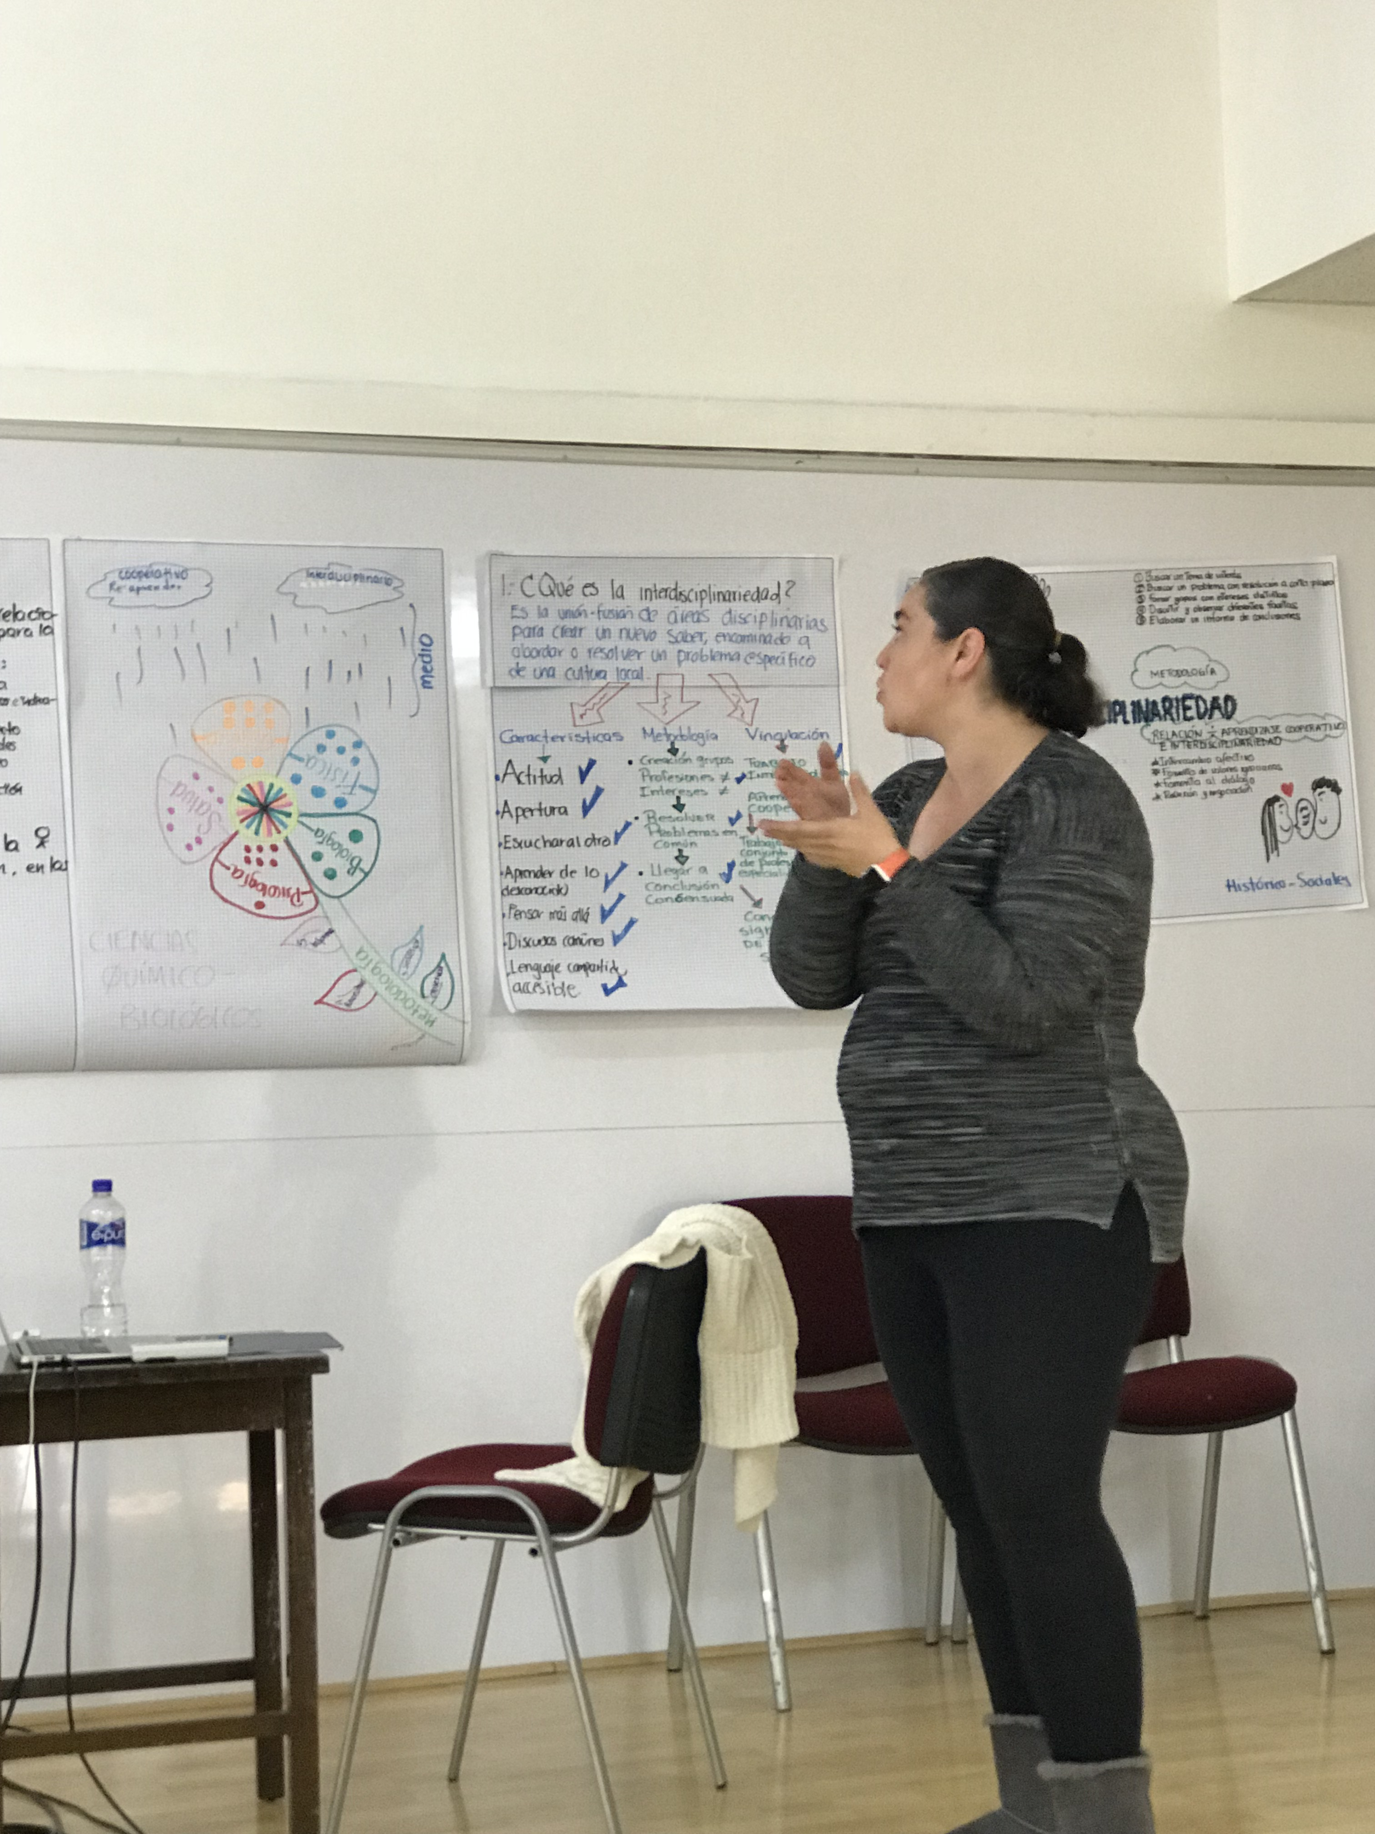
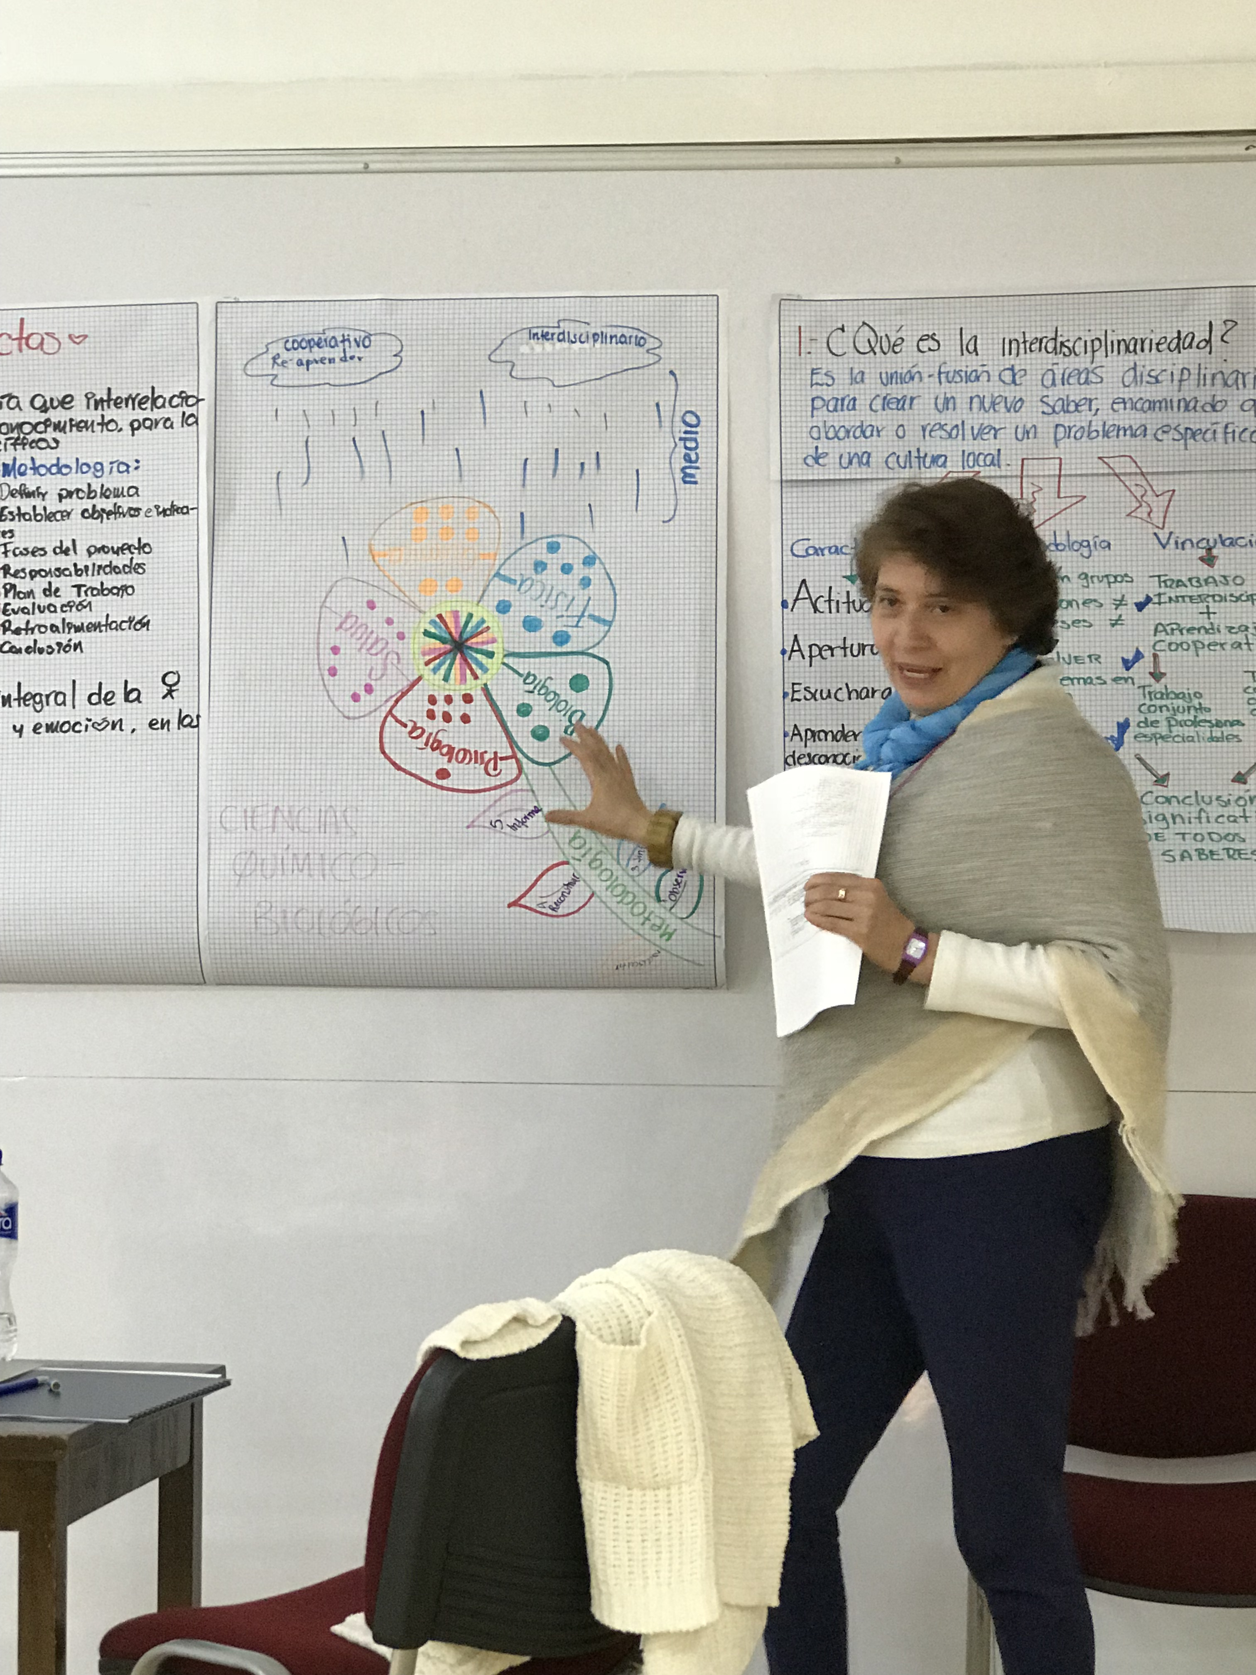
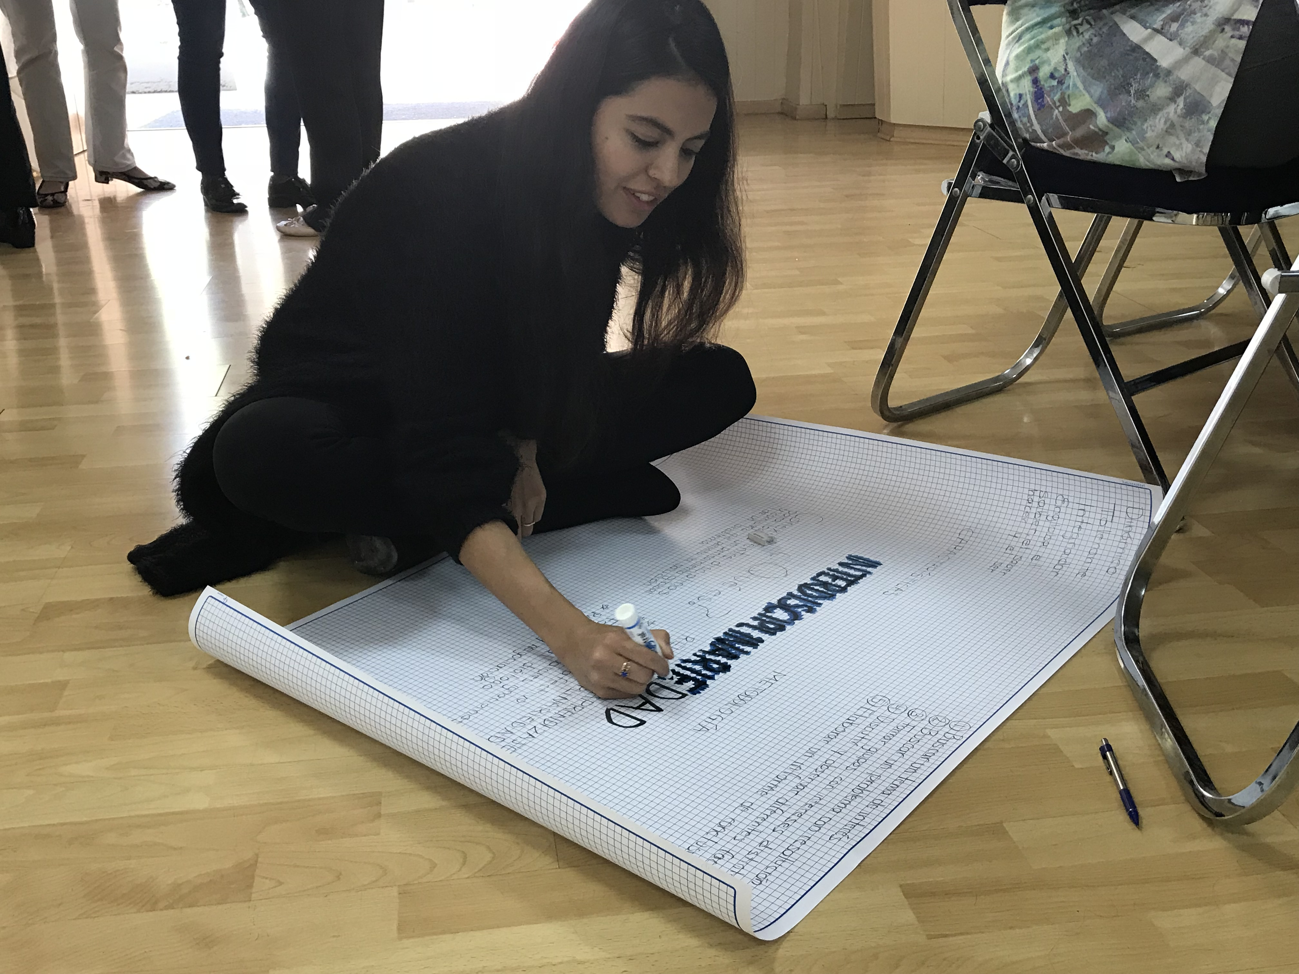
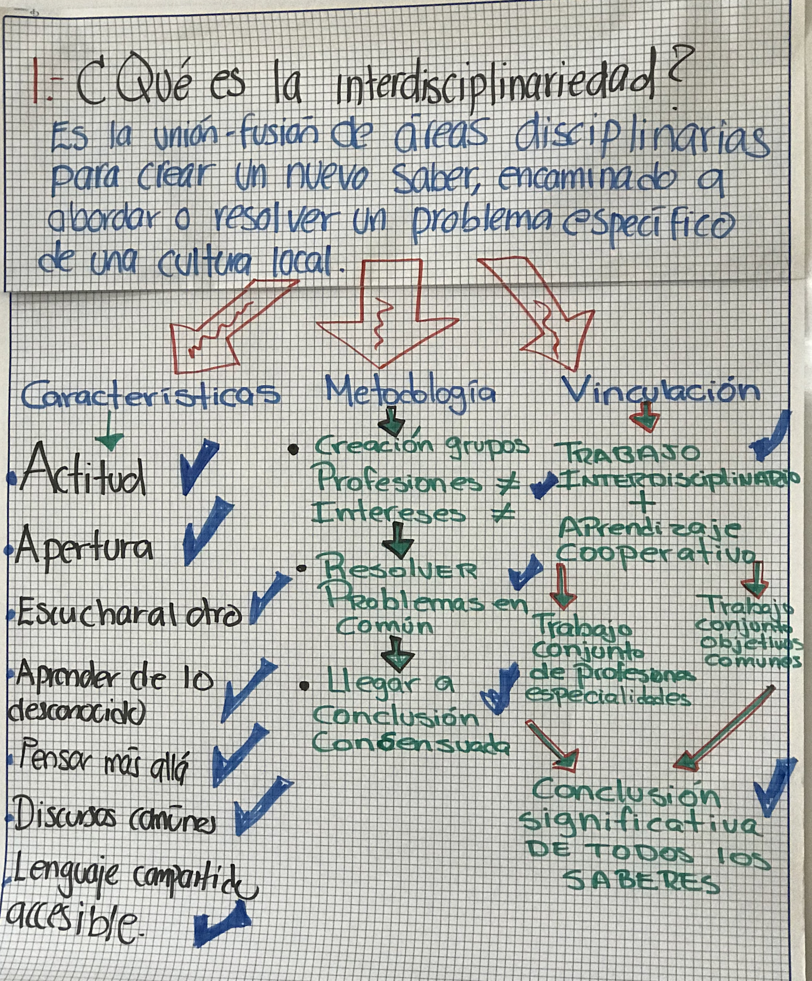
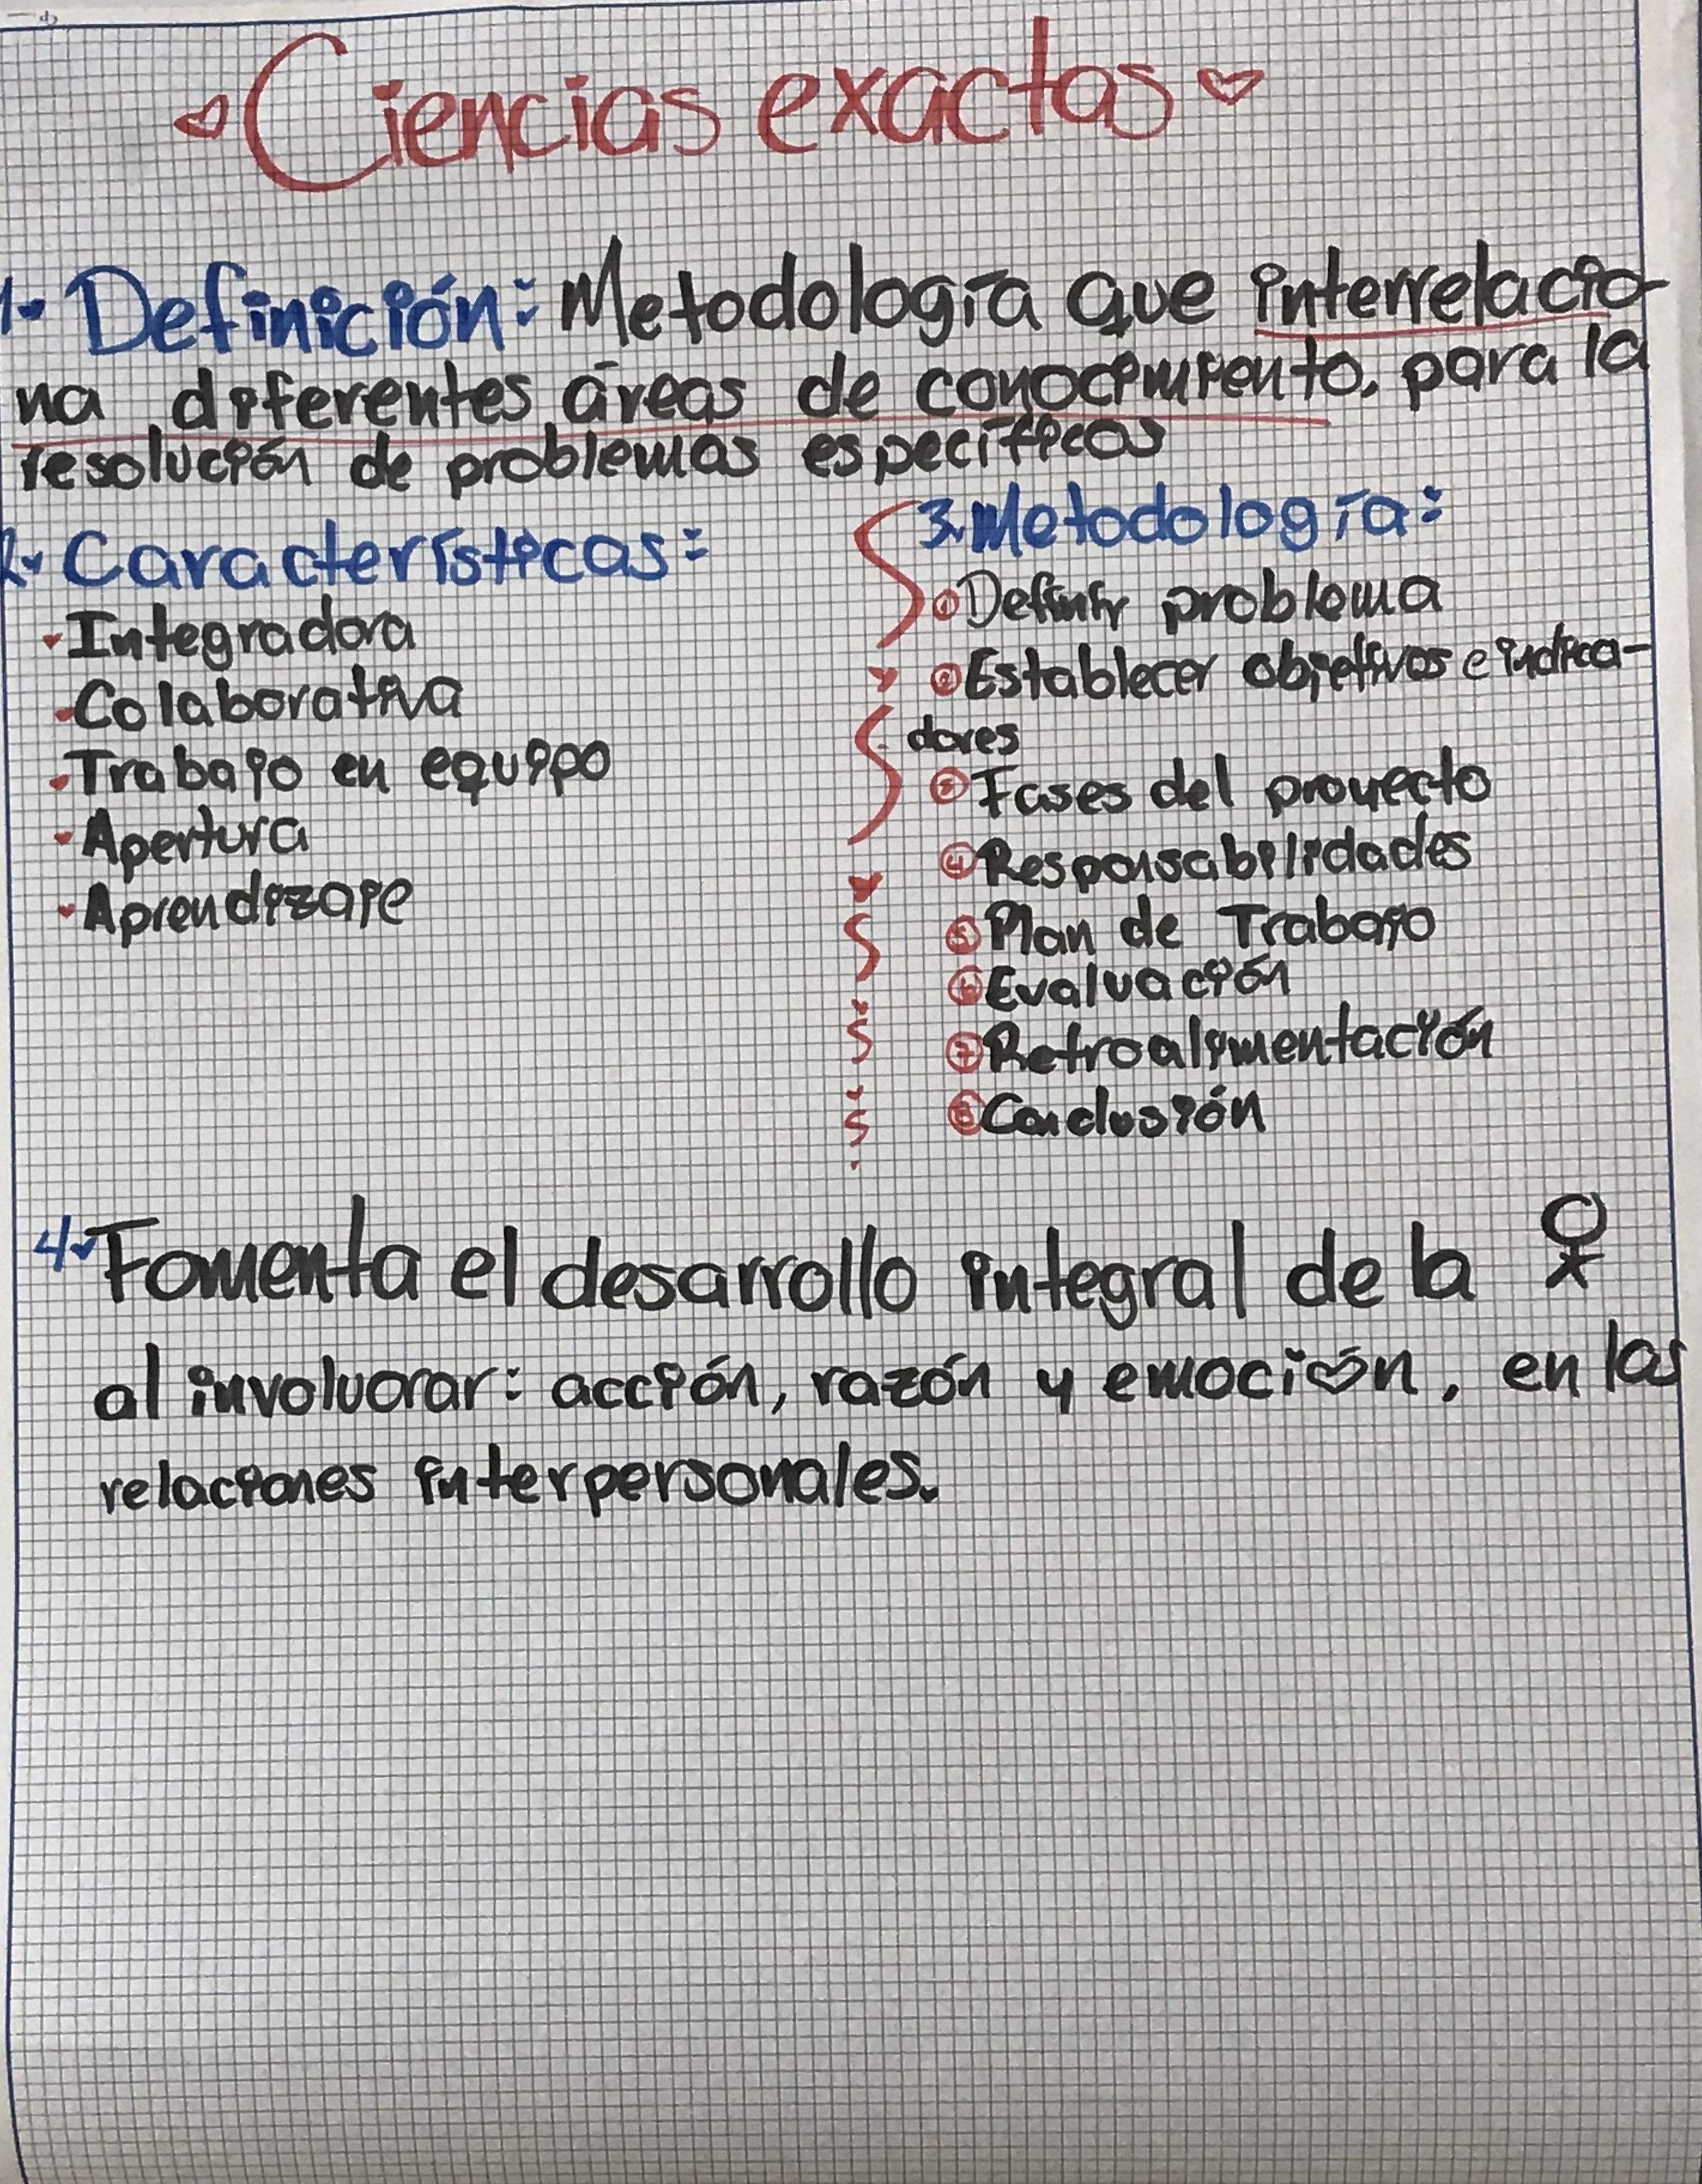
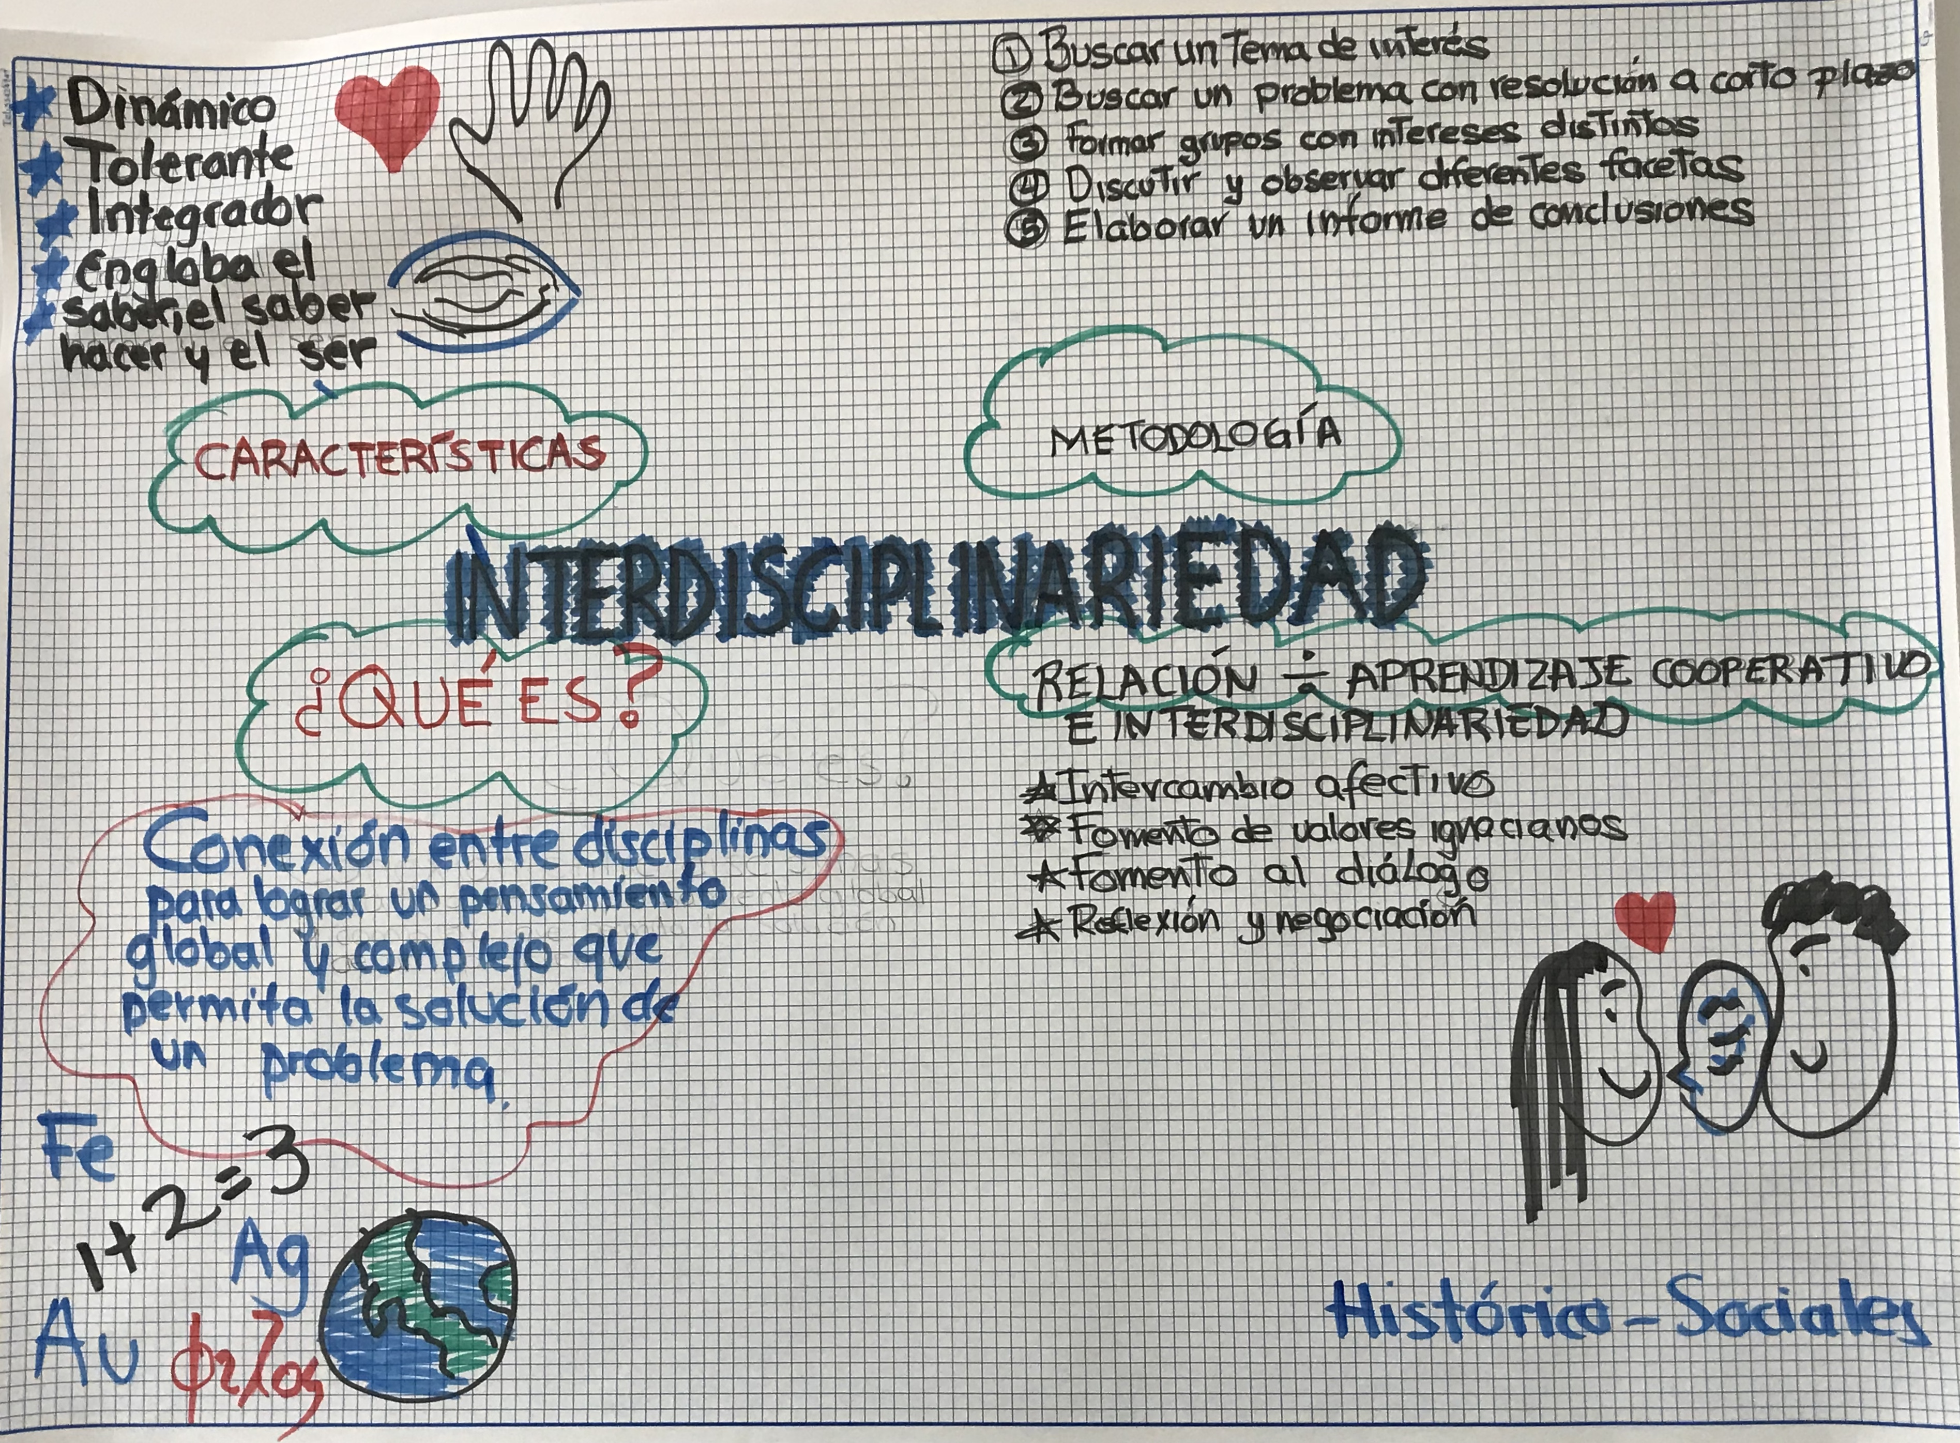
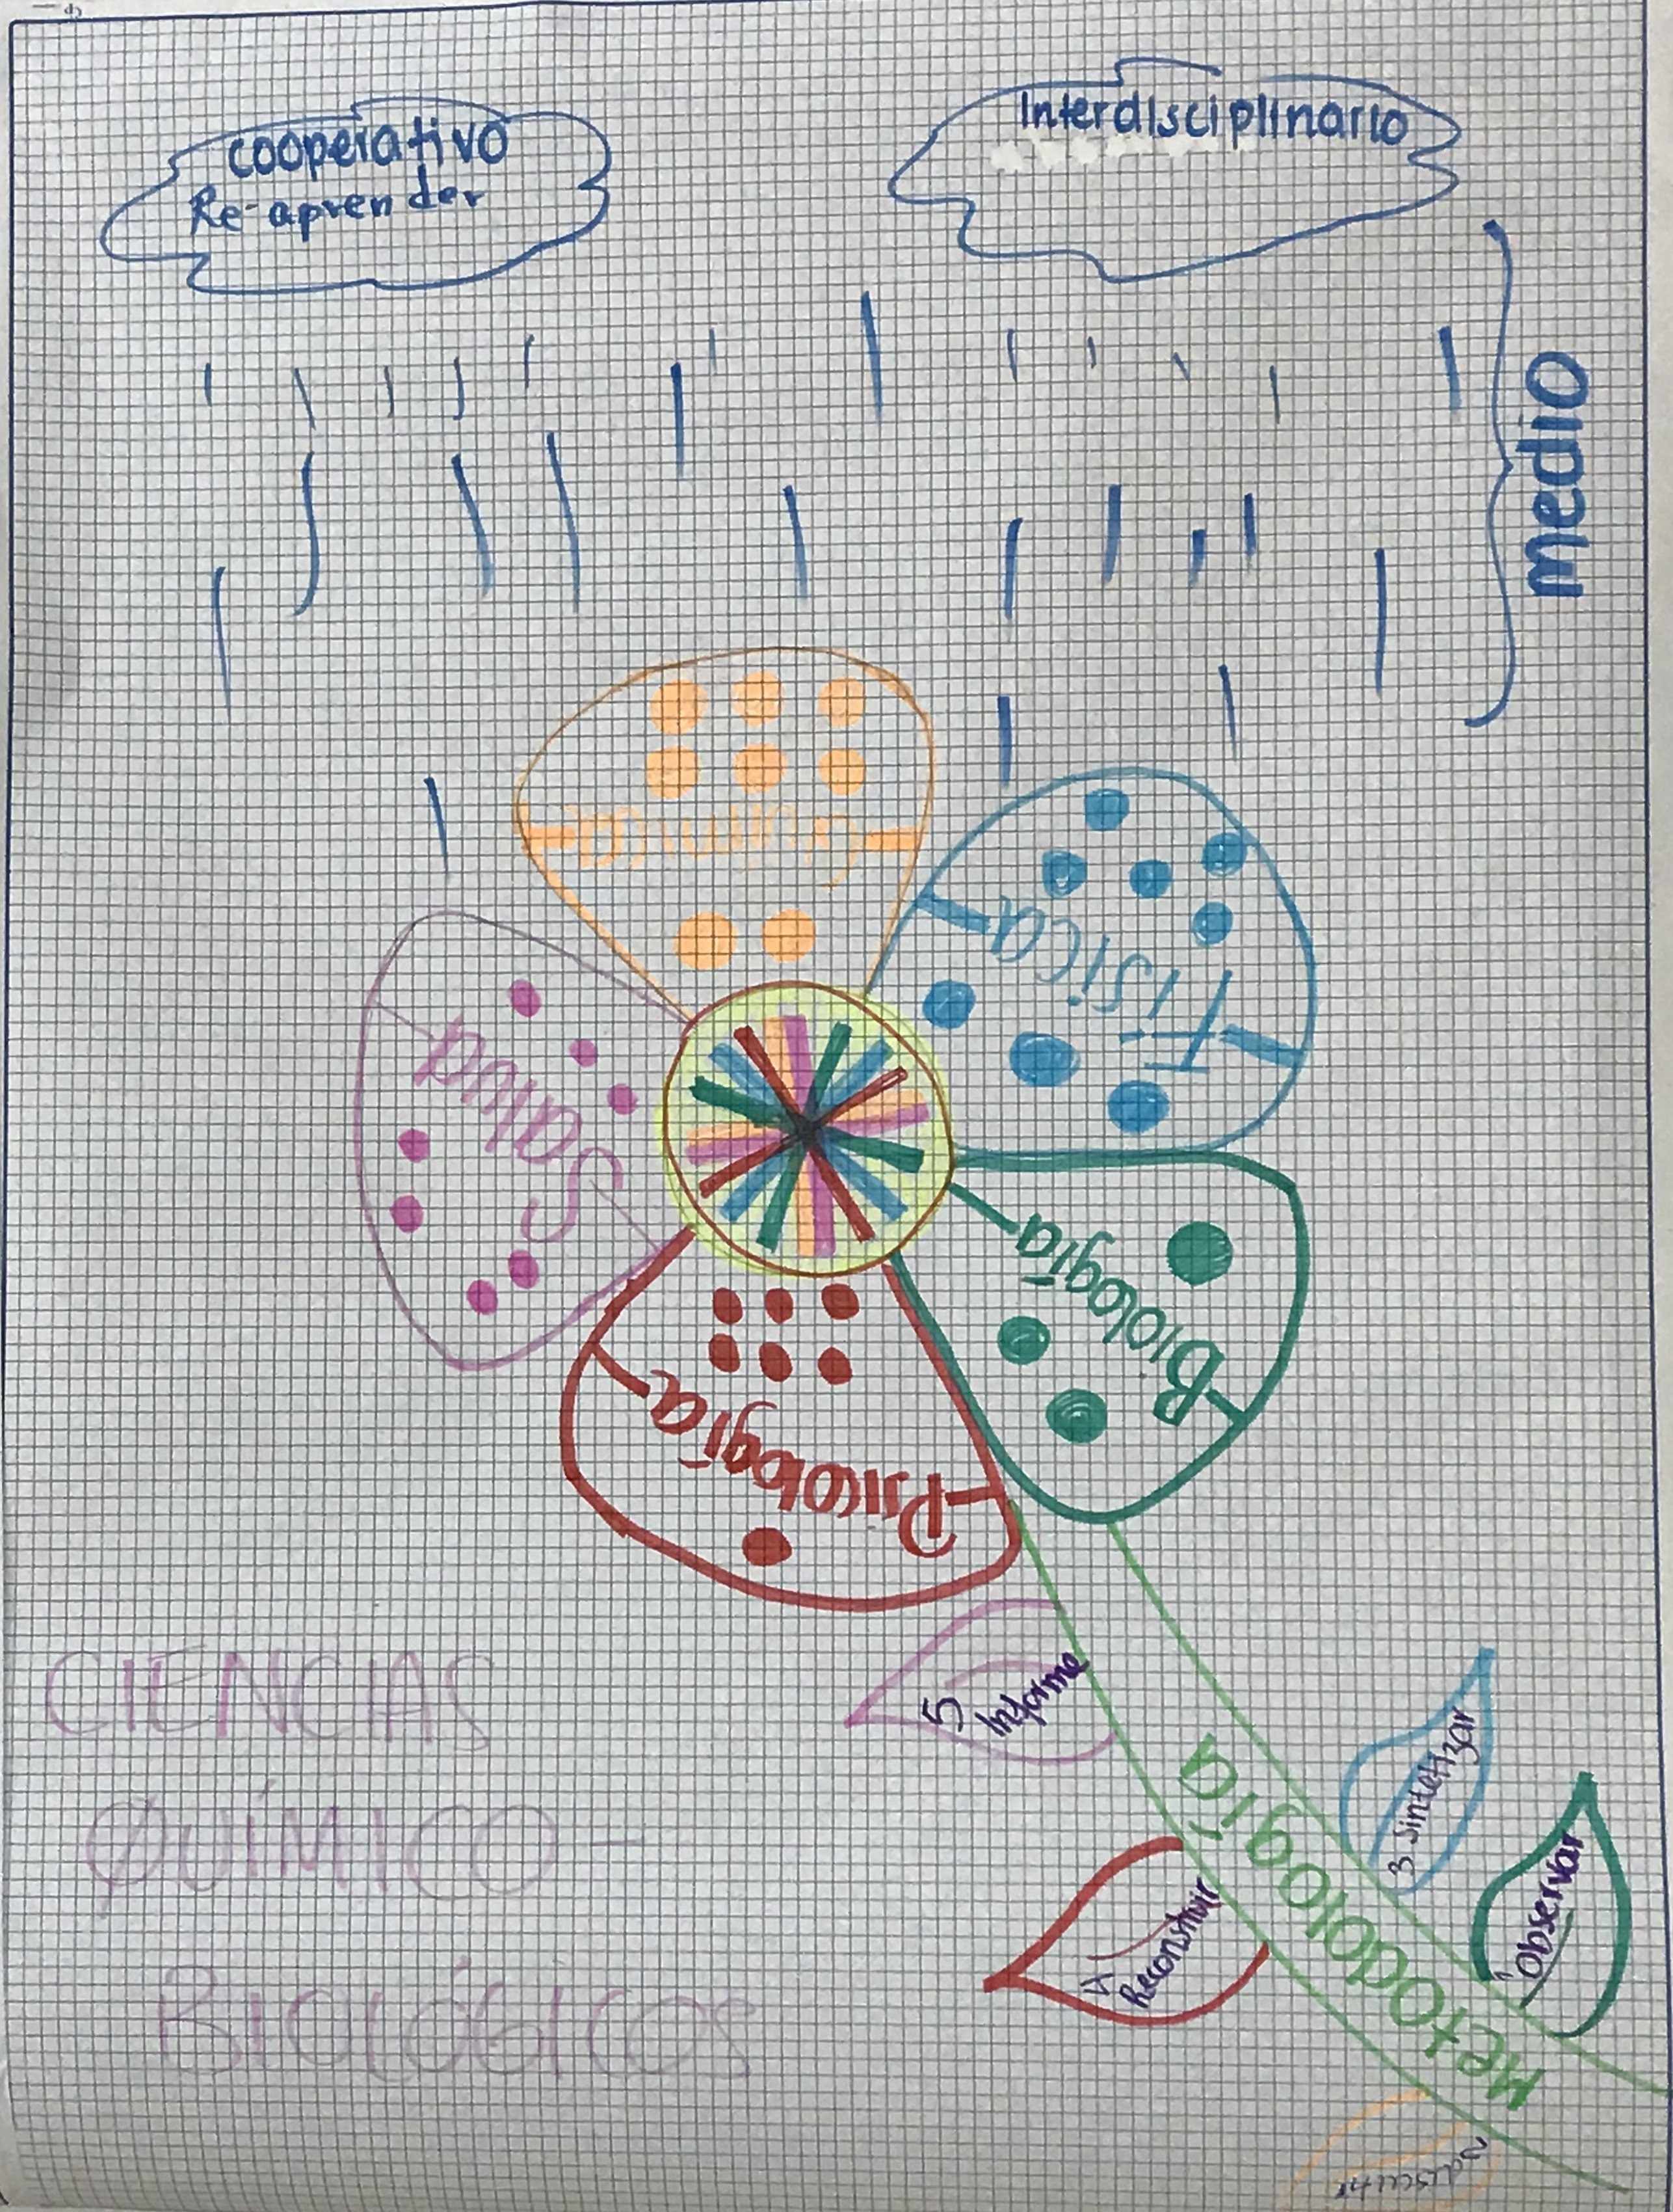
PLENARIA CONCEPTO INTERDISCIPLINARIEDAD:

Slide 7
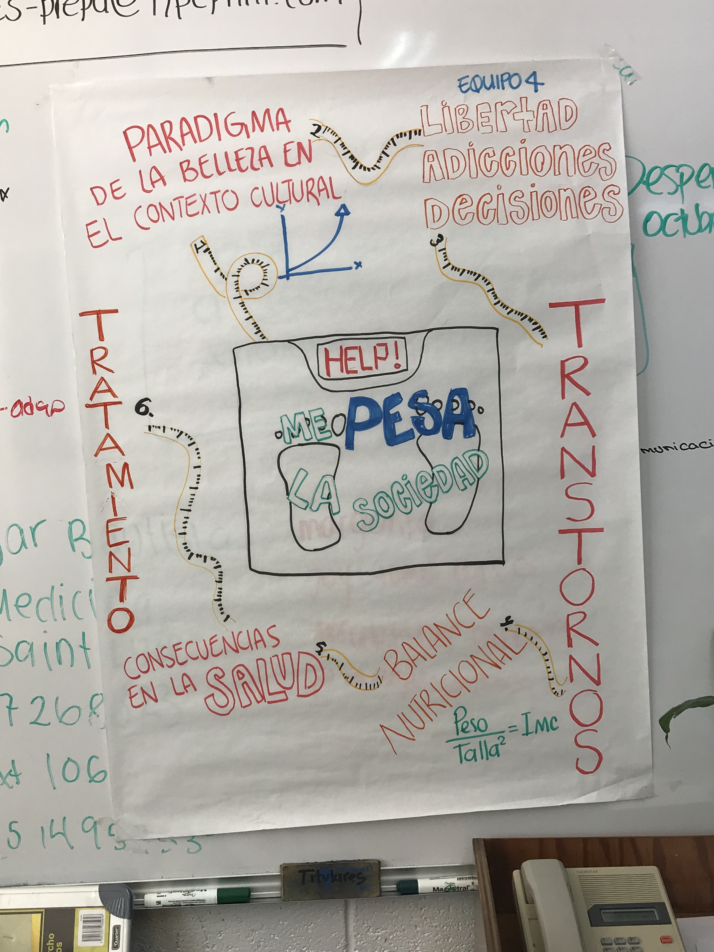
PROYECTO FINAL

Slide 11
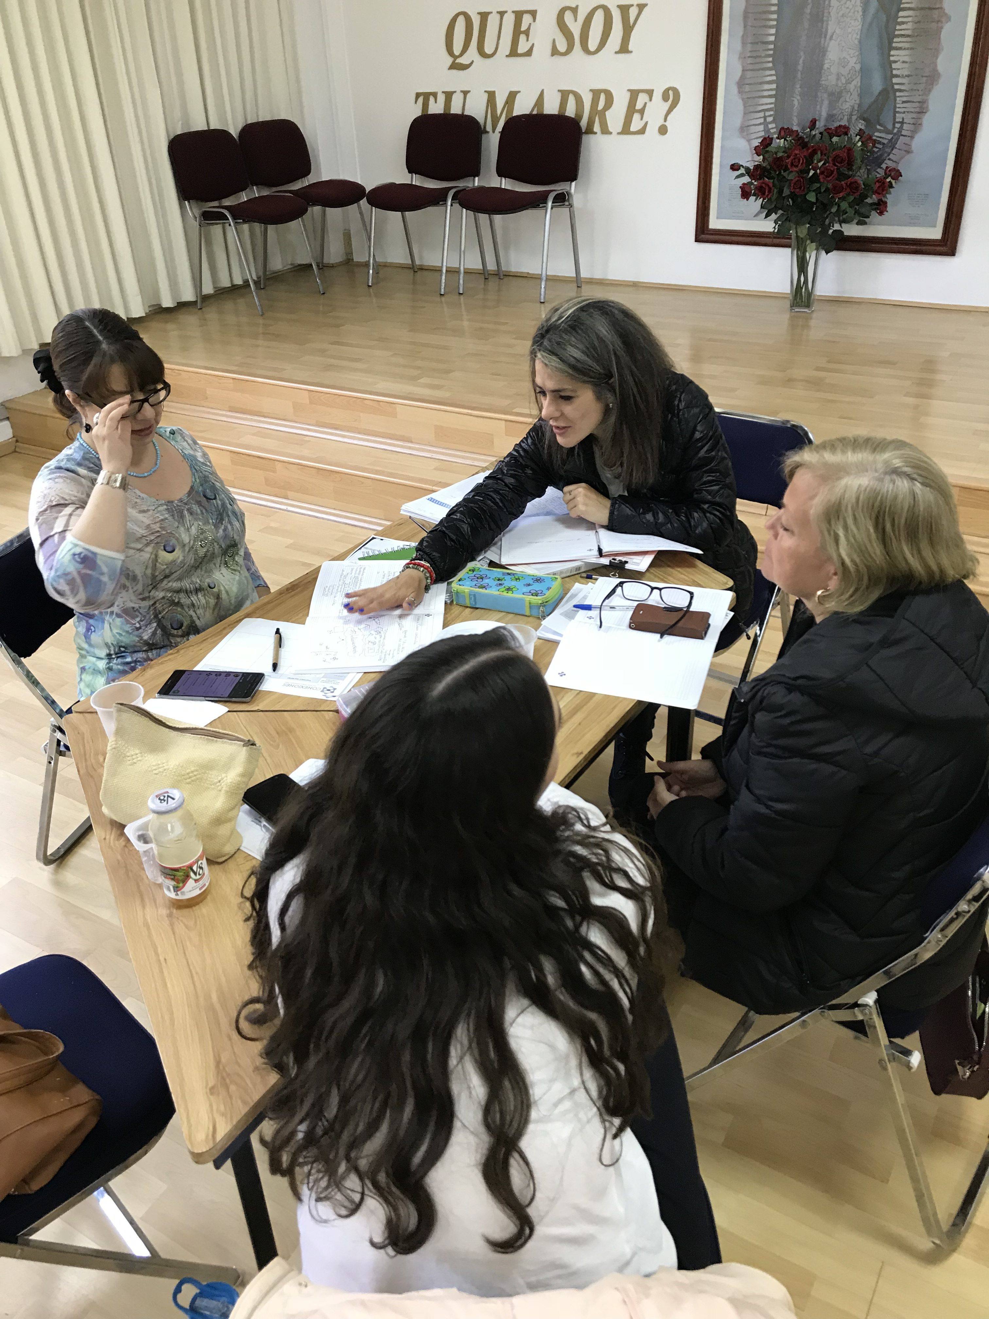
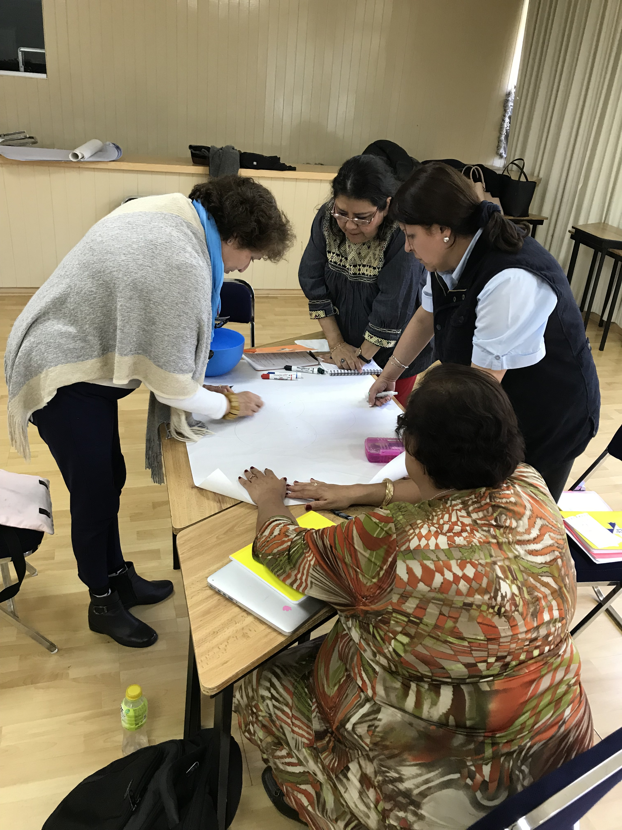
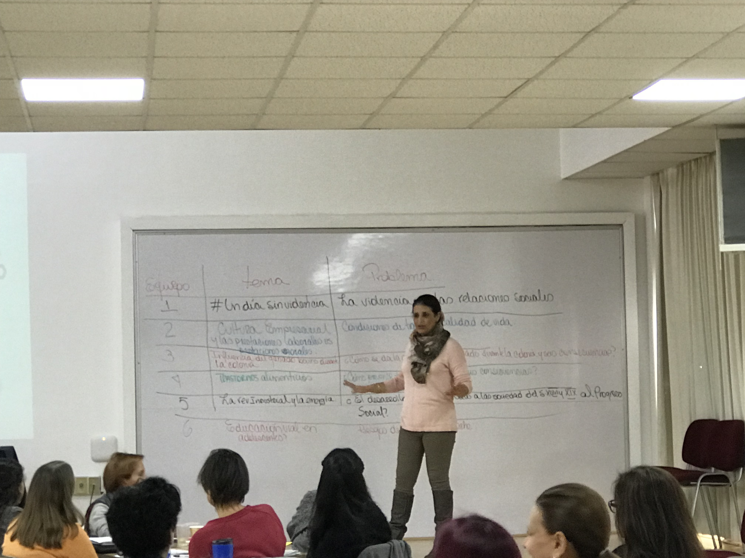
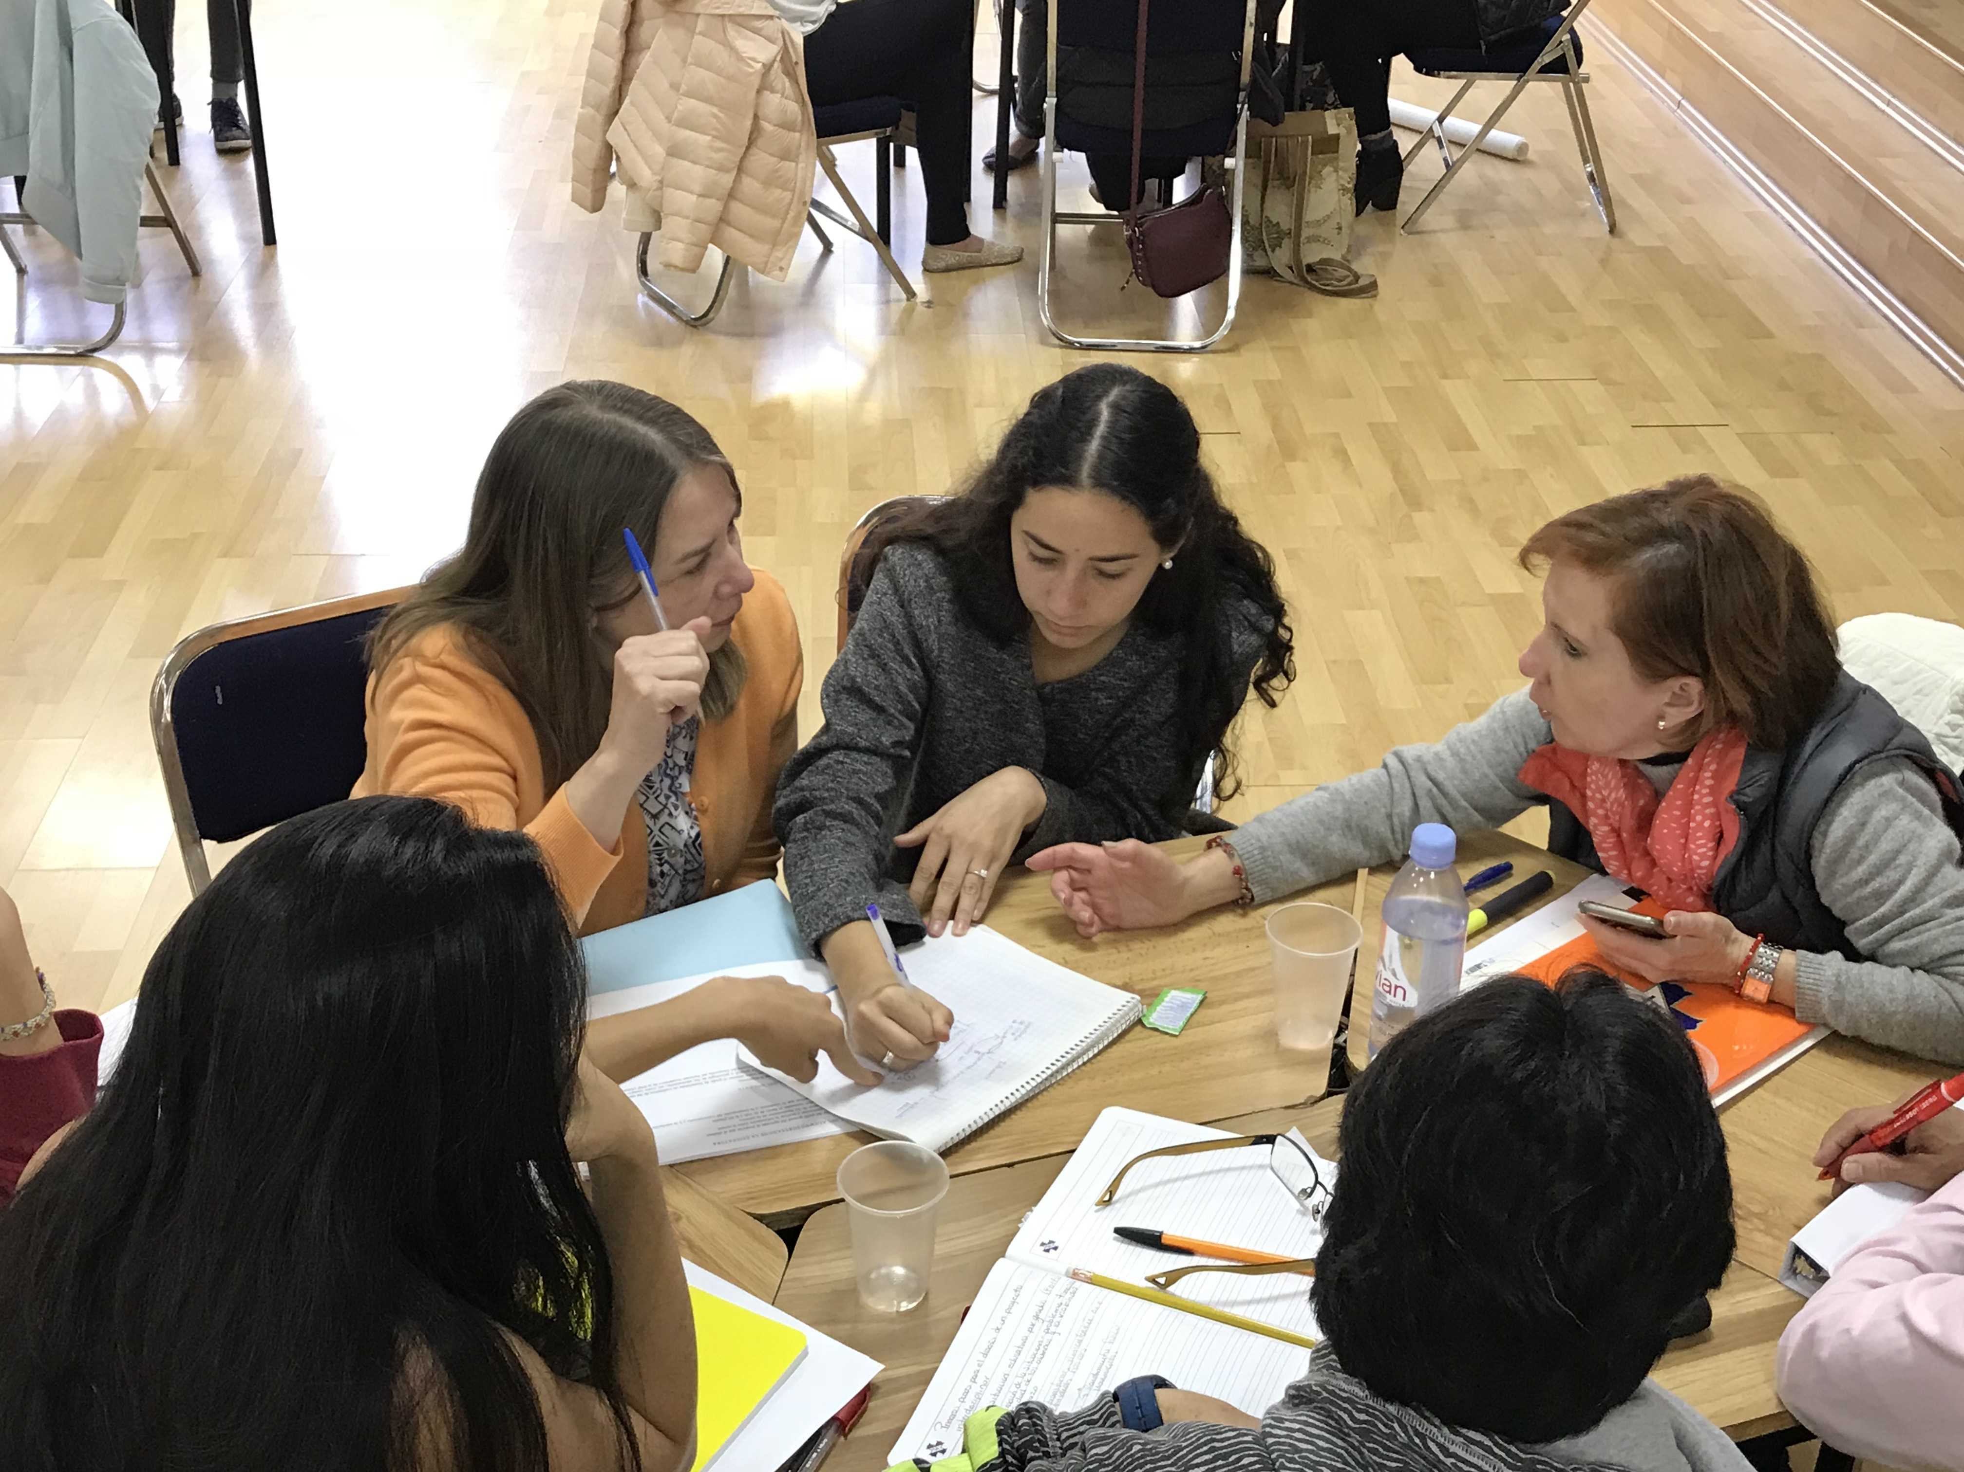
CONSTRUCCIÓN PROYECTO INTERDISCIPLIARIO:

Slide 12
CONCLUSIONES GENERALESDE LA SESIÓN:
¿Qué me llevo?
Estamos involucrados
Es un trabajo provechoso
Incita a la gratitud y dinamismo
Se le encuentra un sentido
Es un ejemplo de lo que es el trabajo en equipo
Me llevo un proyecto a trabajar
Ayuda a aterrizar ideas
Da tranquilidad
Escuchamos diferentes puntos de vista.
Aprendemos
Compartimos
Nos deja una reflexión personal
Me siento invitado:
A seguir trabajando
A invitar a colaborar
Poner el ejemplo
Trabajar en equipo
Forma y conclusión del proyecto en equipo:
Efectos, riesgos y limitaciones del proyecto.
Identificar ampliamente el punto de conjunción de intereses
Modificación de nombre
Necesidades de la población y del proyecto mismo
Puntos a investigar y a estructurar
Organización y trabajo colaborativo

Slide 13
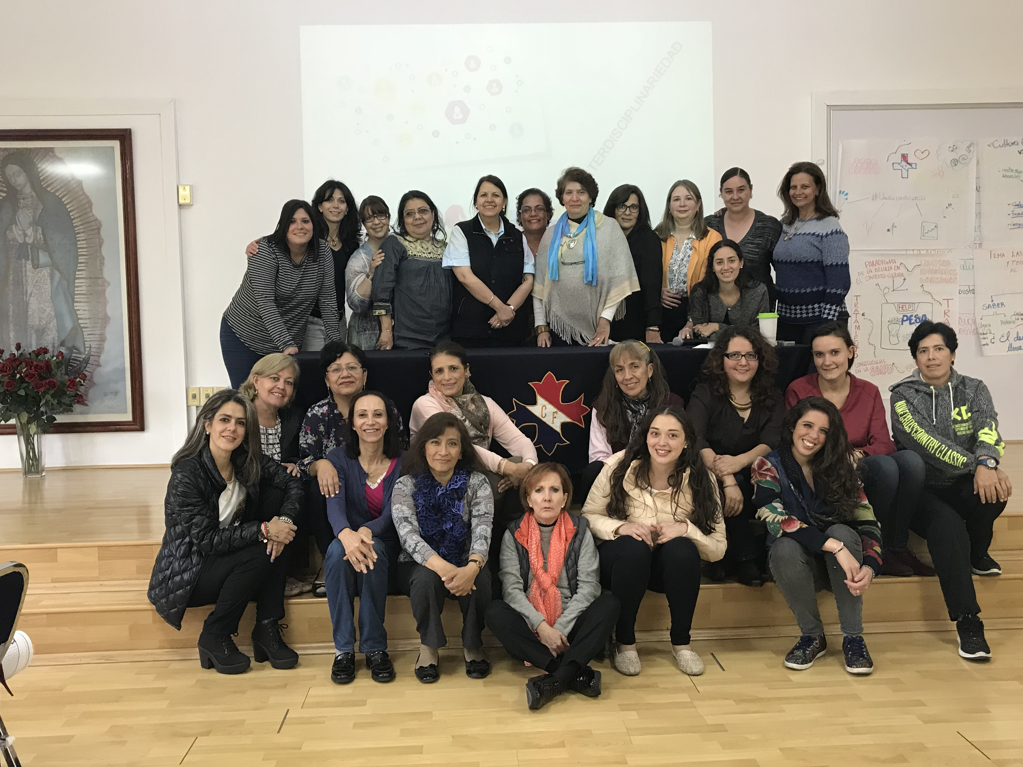
P A R T I C I P A N T E S

Slide 14
EL ARTE DE FORMULAR PREGUNTAS ESENCIALES
PRODUCTO 4

Slide 16
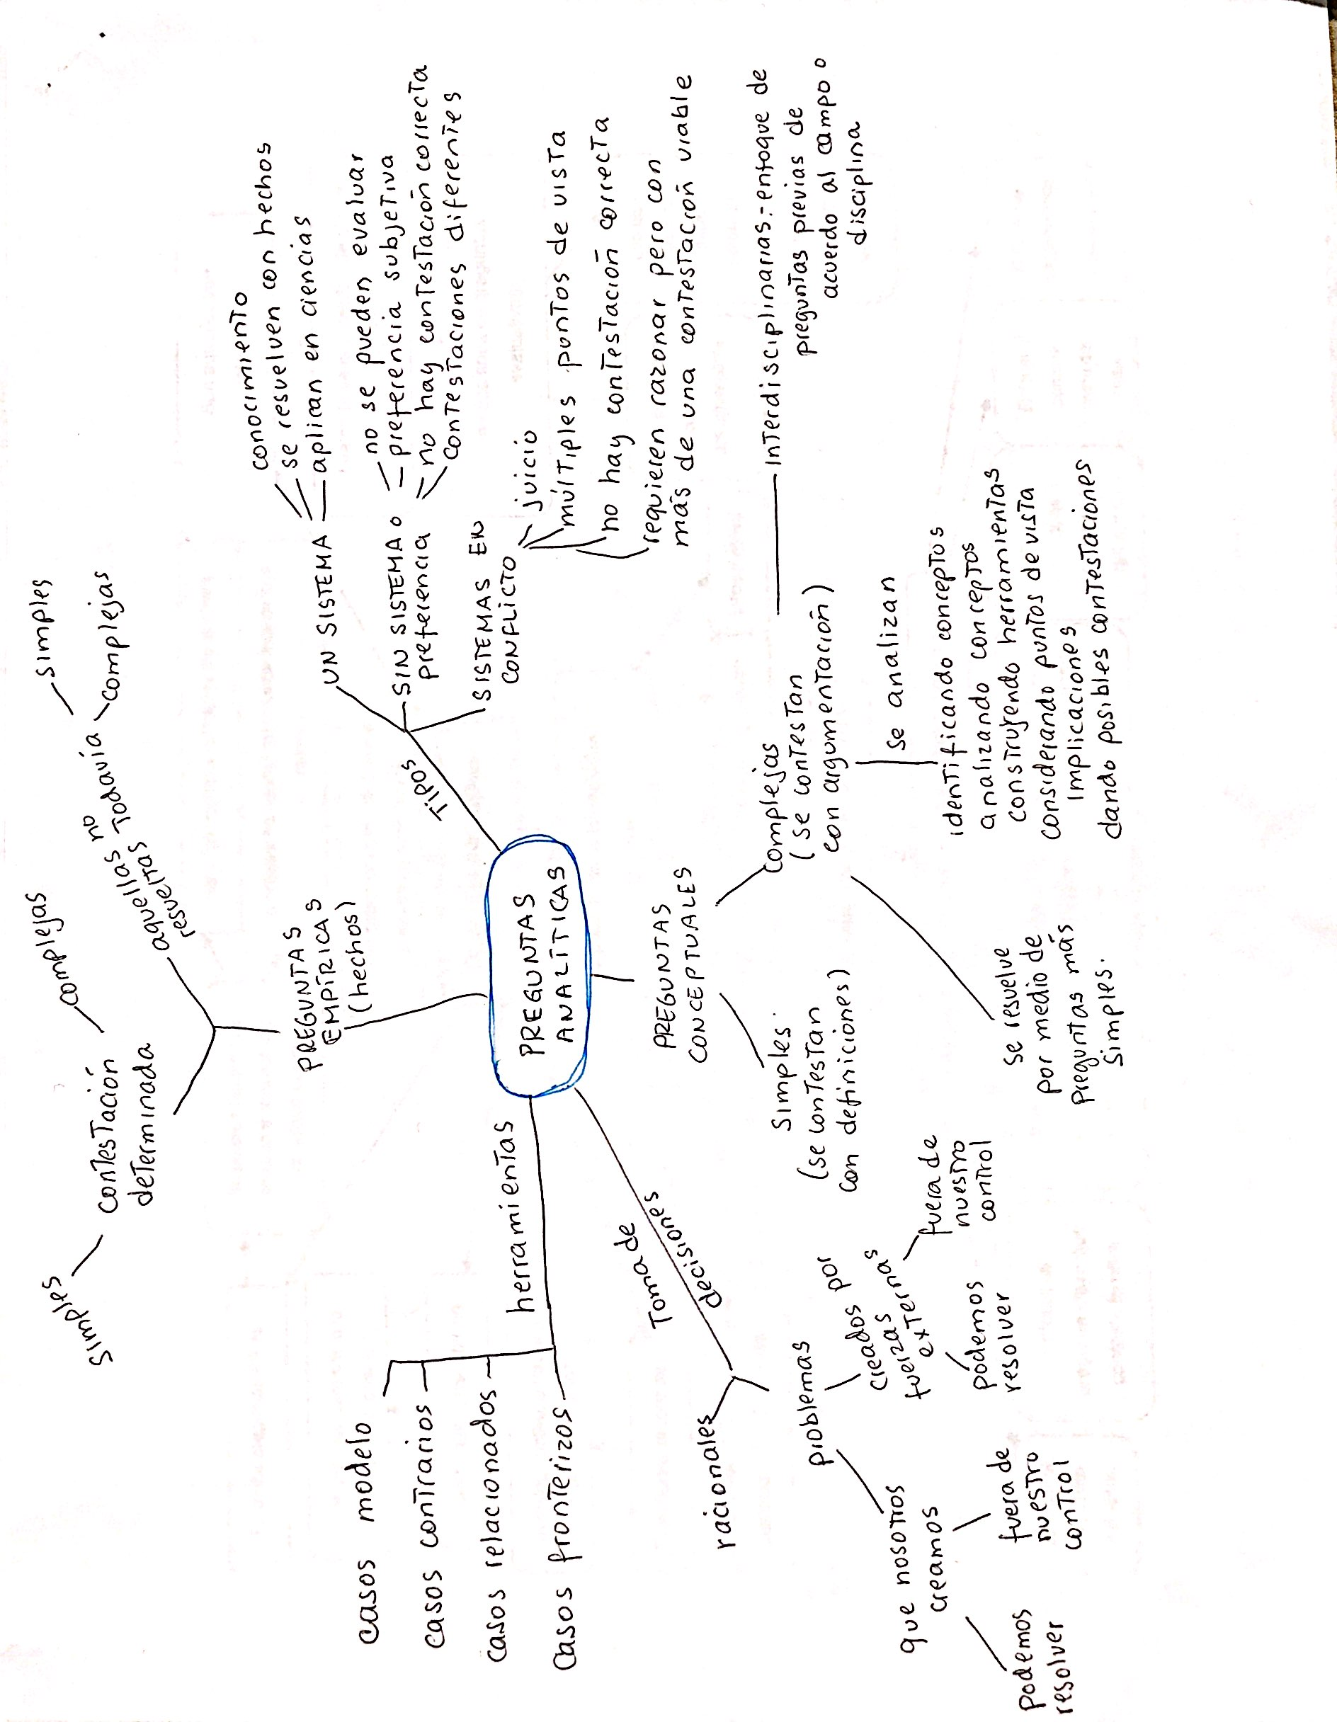

Slide 17
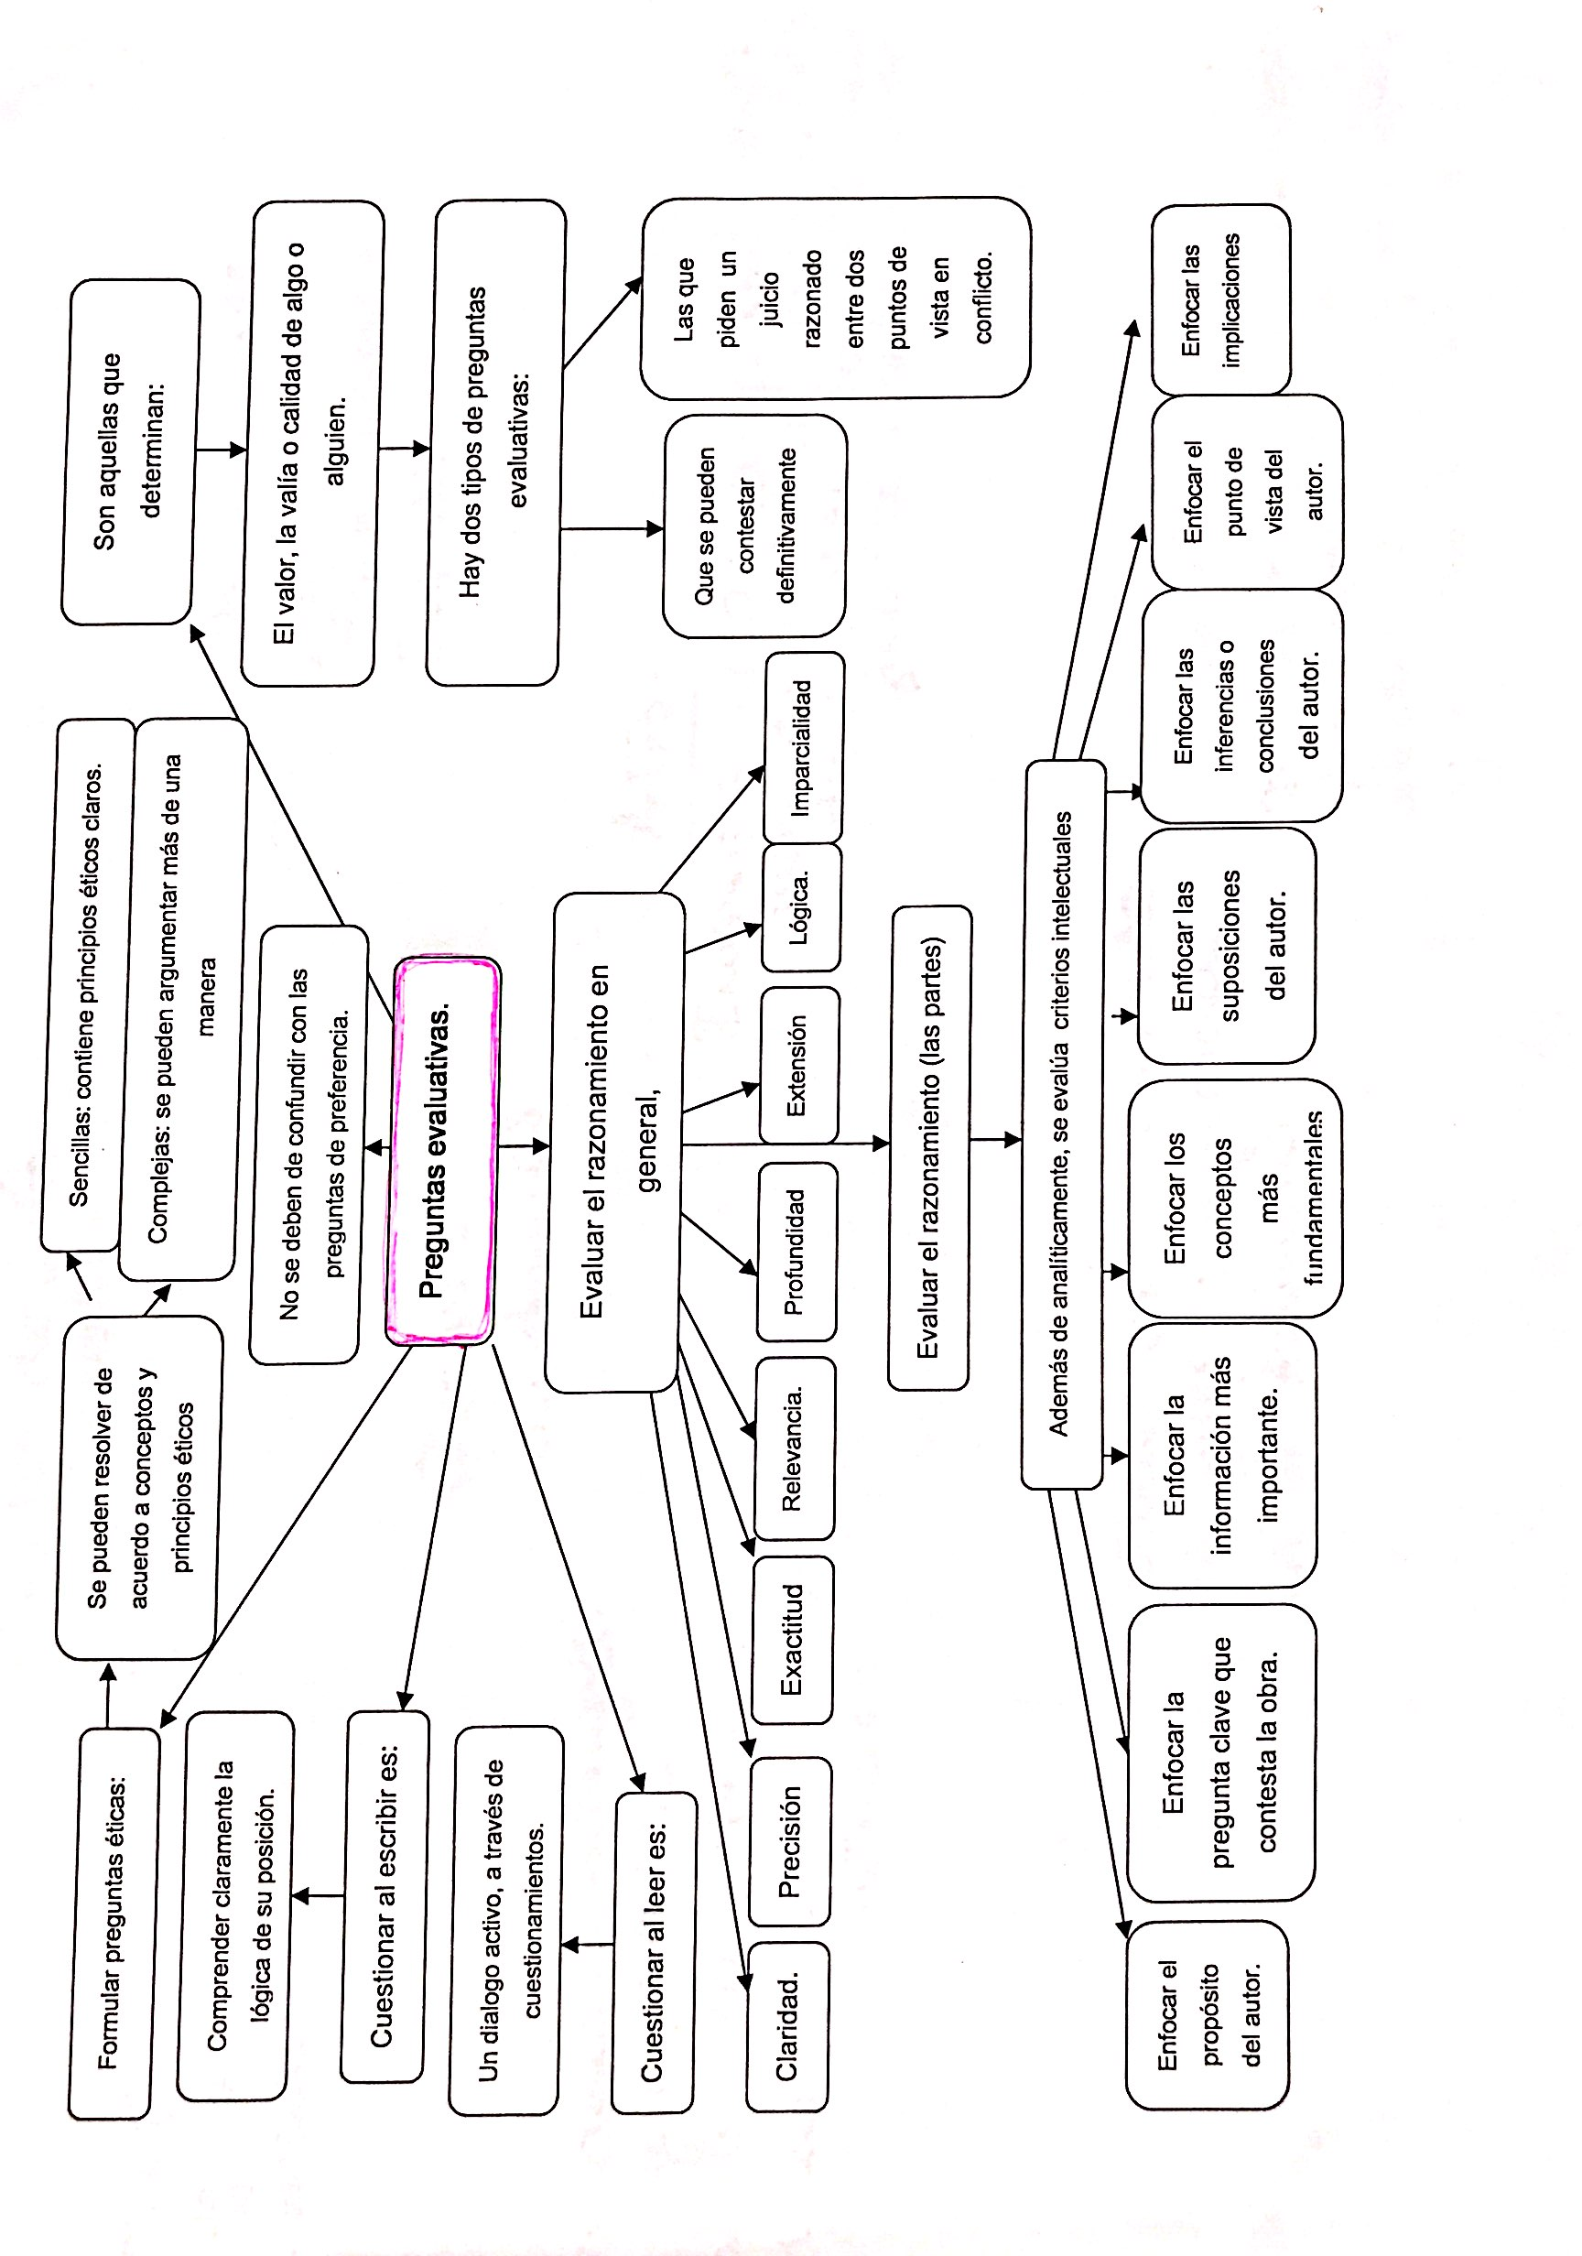

Slide 18
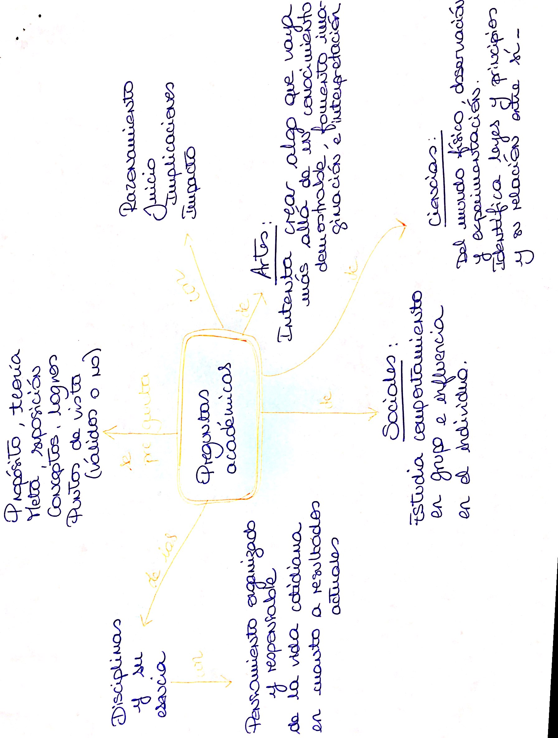

Slide 19
MODELO DE INDAGACIÓN PARA EL PROYECTO “ME PESA LA SOCIEDAD (TRASTORNOS ALIMENTARIOS)”
PRODUCTO 5

Slide 20
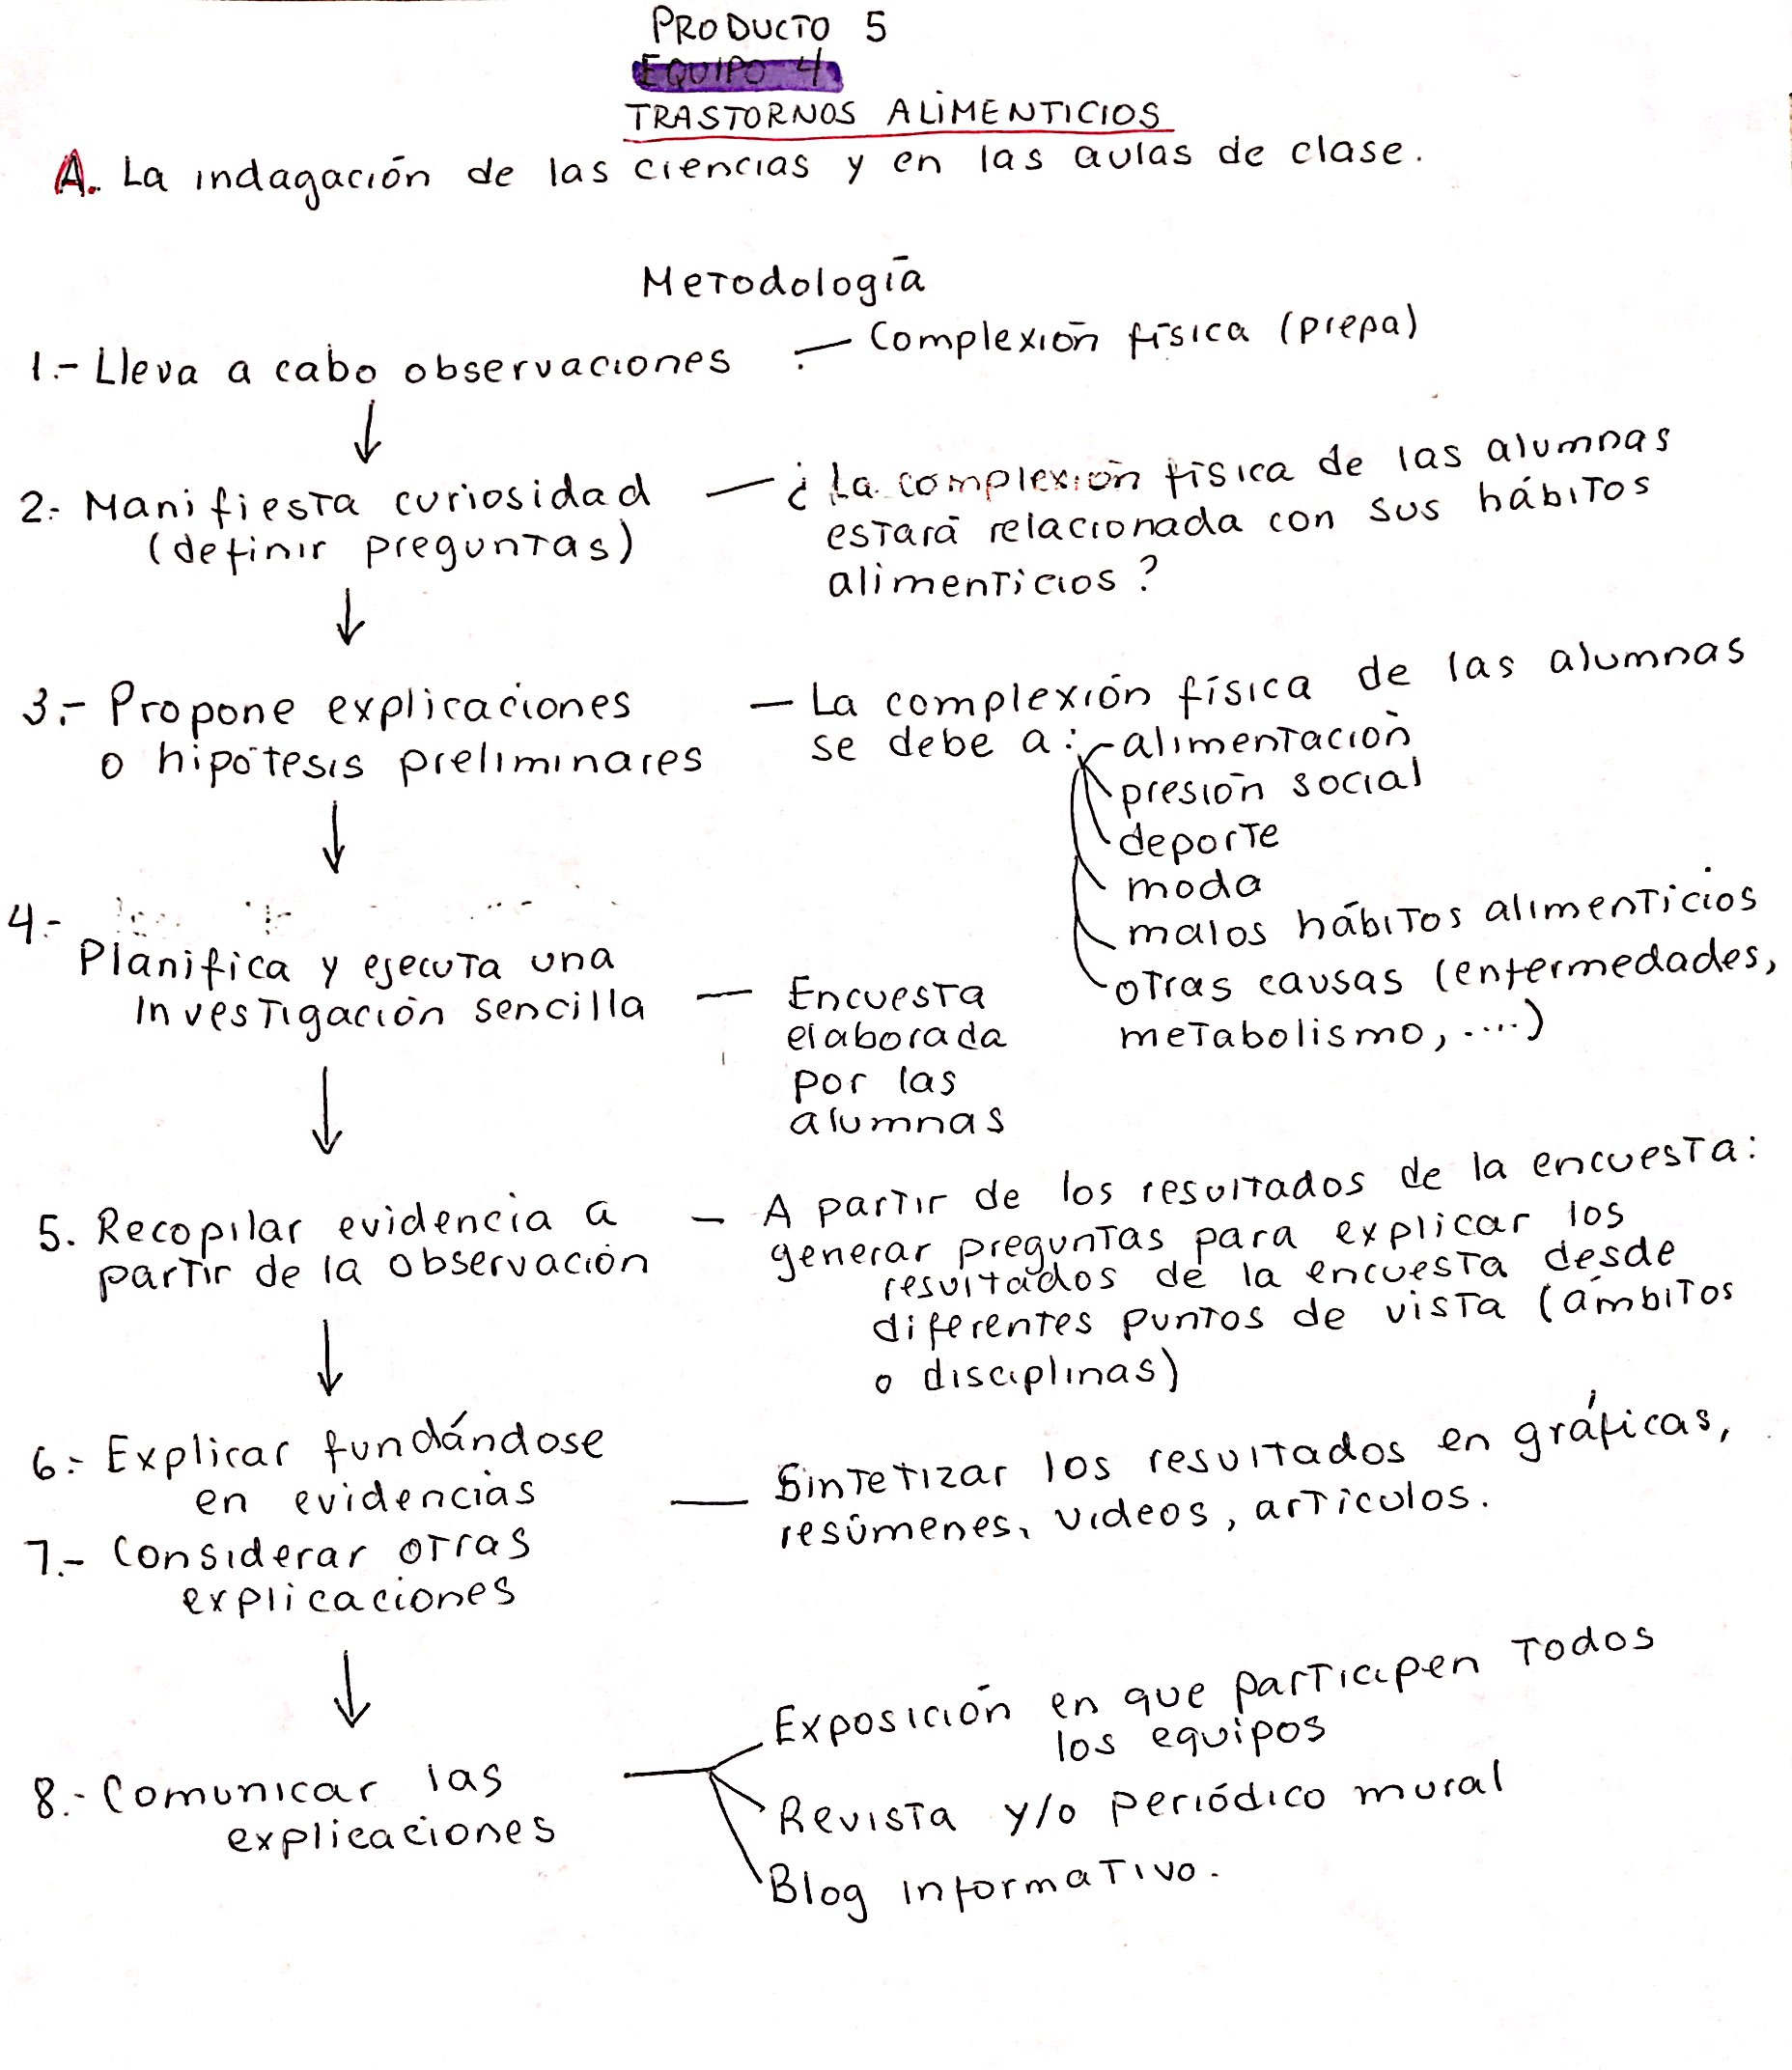

Slide 21
A.M.E. GENERAL EN FUNCIÓN DE PLENARIA DE LOS GRUPOS HETEROGÉNEOS
PRODUCTO 6

Slide 23
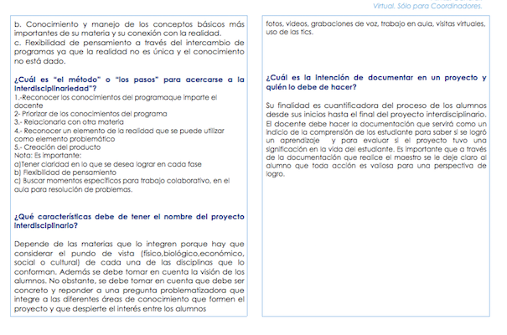

Slide 24
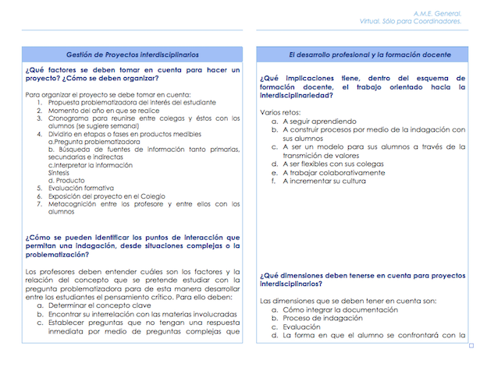

Slide 25
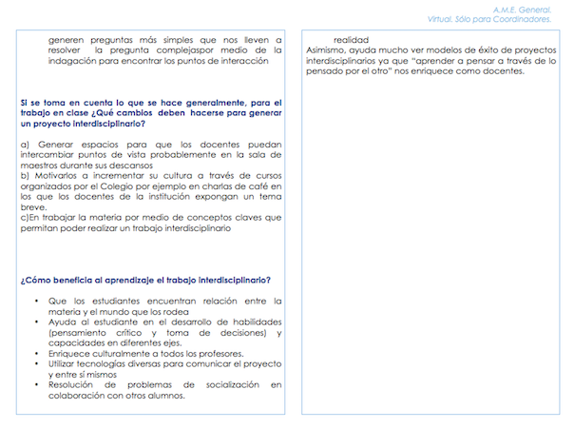

Slide 26
E. I.P. EXPERIENcIAS EXITOSAS
PRODUCTO 7

Slide 27
E X P E R I E N C I A 1
E M P R E N D E D O R E S

Slide 28
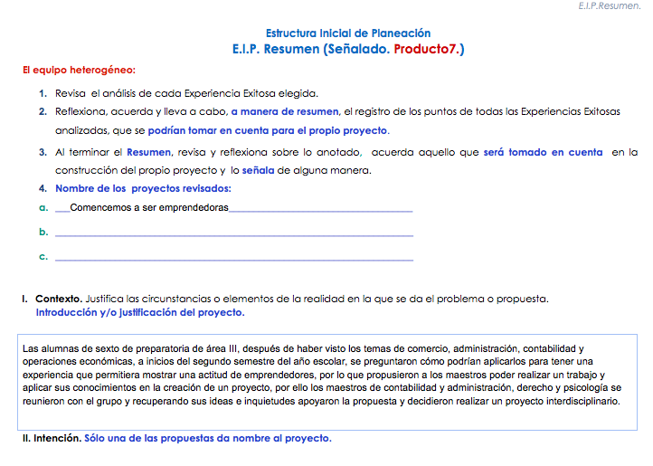

Slide 29
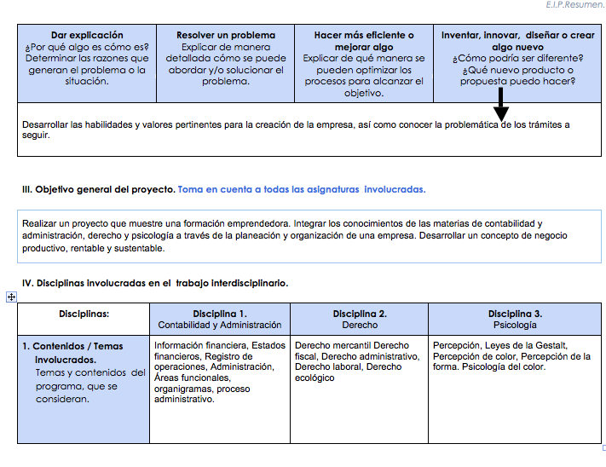

Slide 30
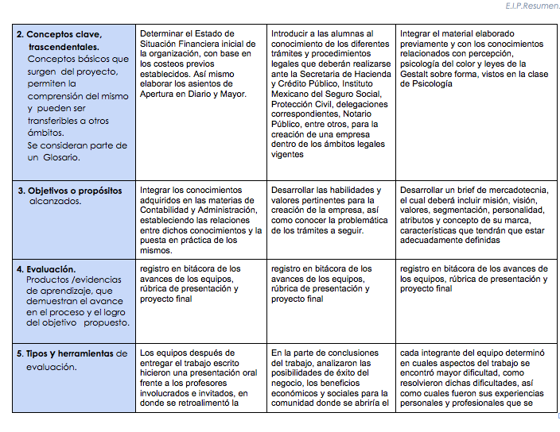

Slide 31
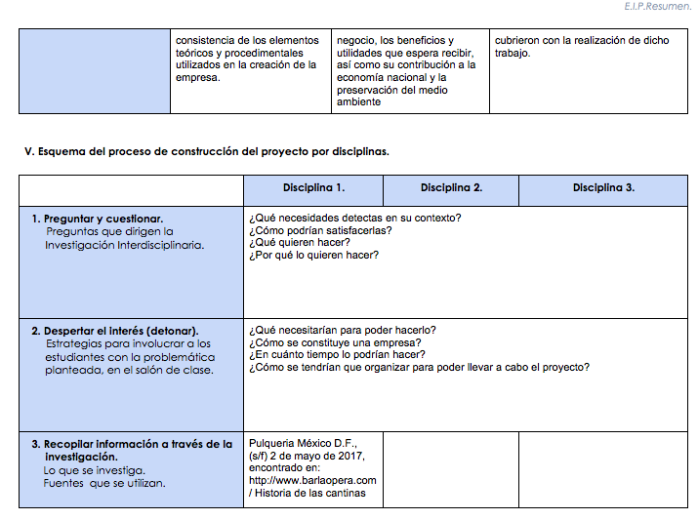

Slide 32
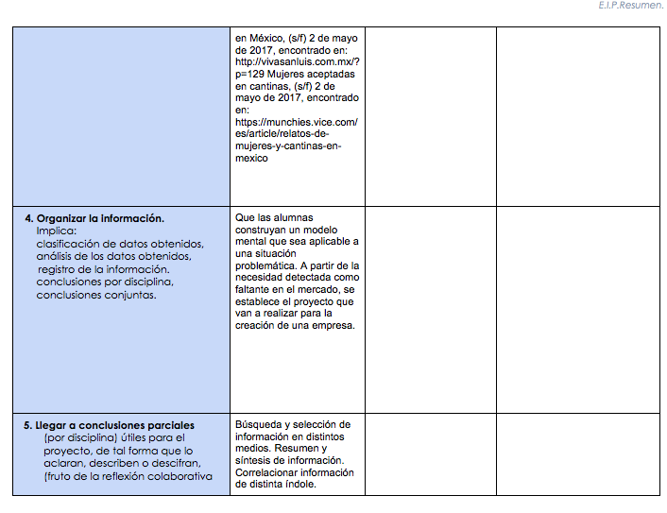

Slide 33
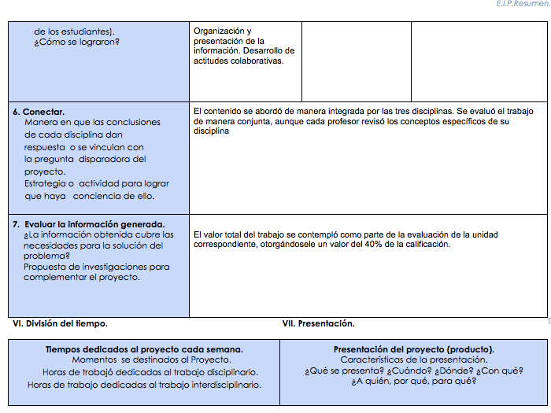

Slide 34
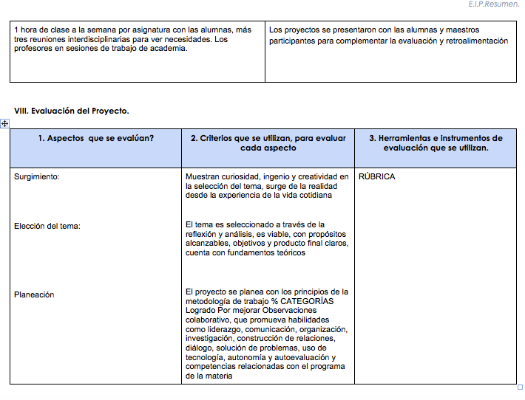

Slide 35
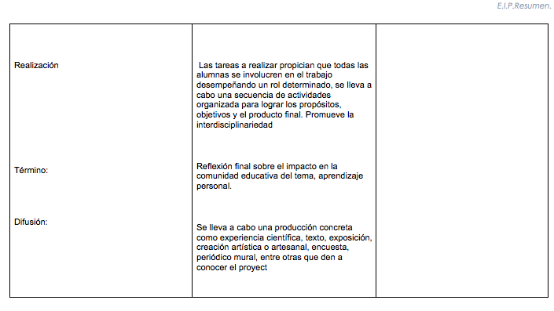

Slide 36
E X P E R I E N C I A 1I
Á N G U L O S D E G U E R R A

Slide 37
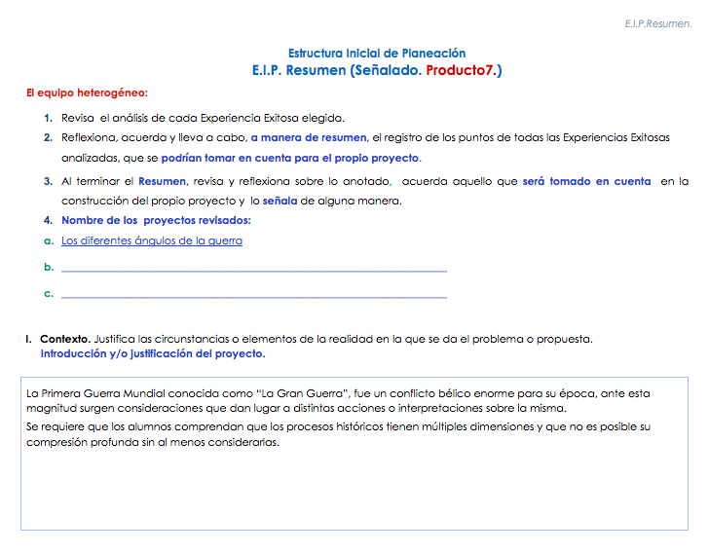

Slide 38
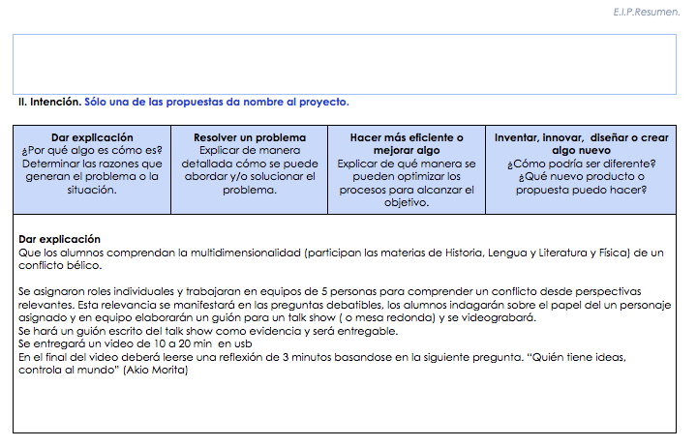

Slide 39
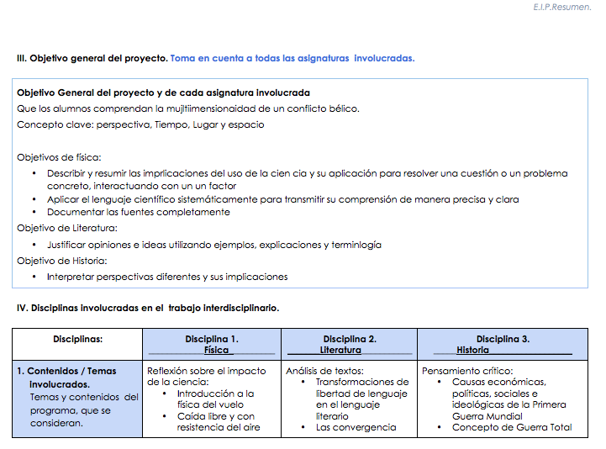

Slide 40
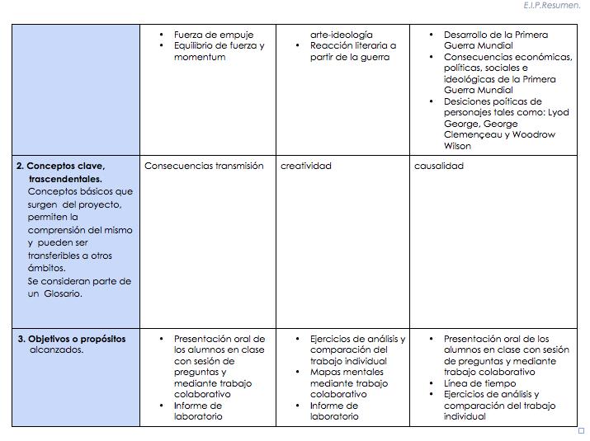

Slide 41
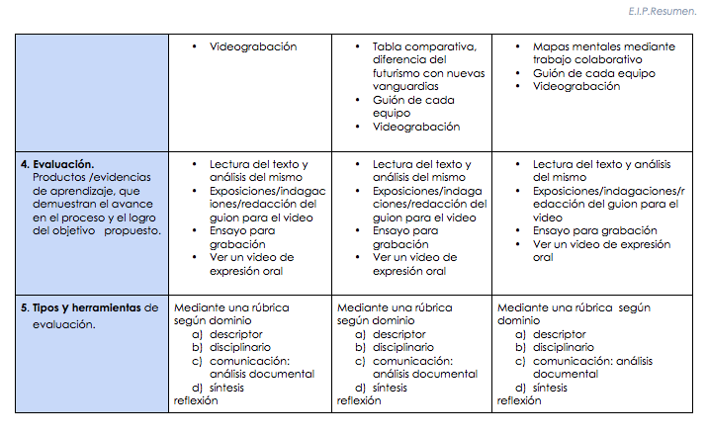

Slide 42
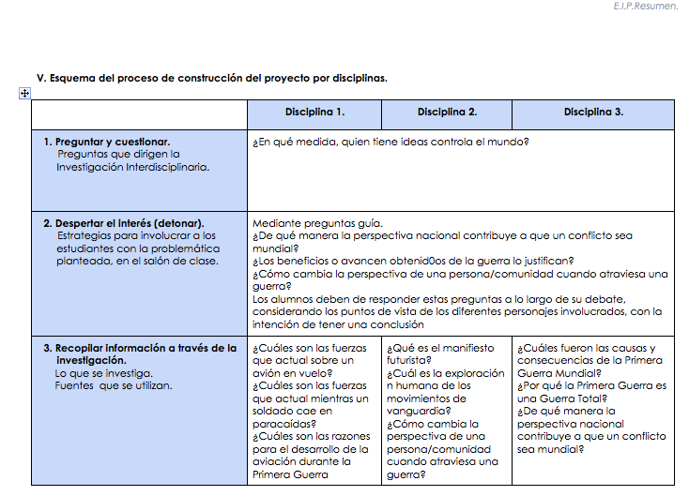

Slide 43
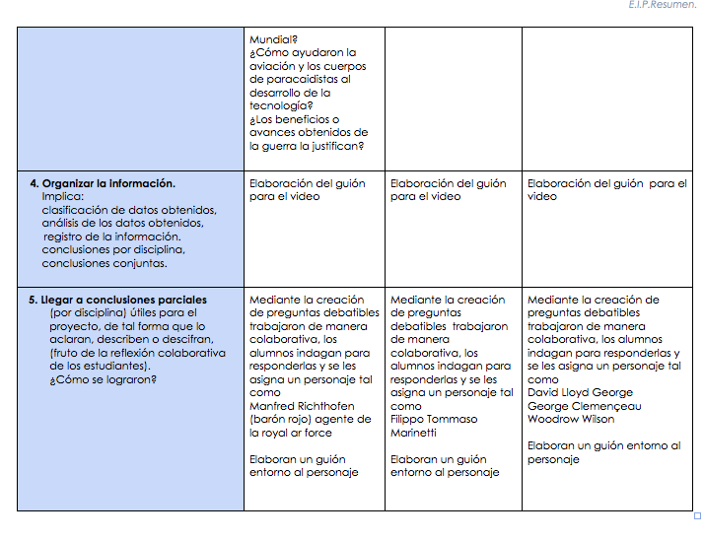

Slide 44
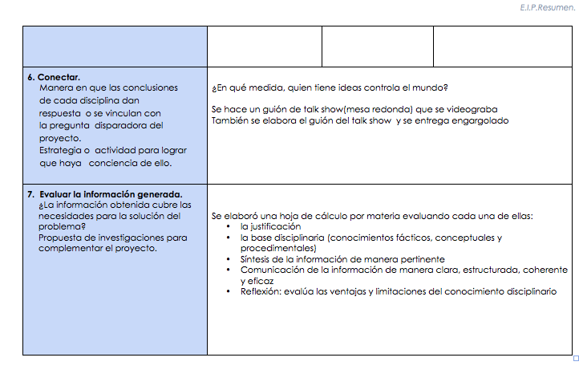

Slide 45
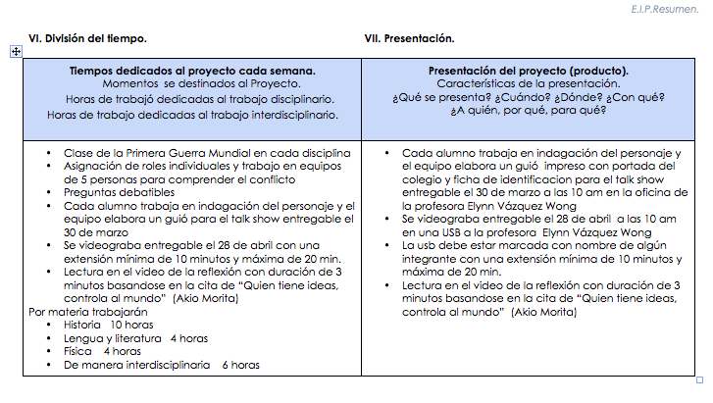

Slide 46
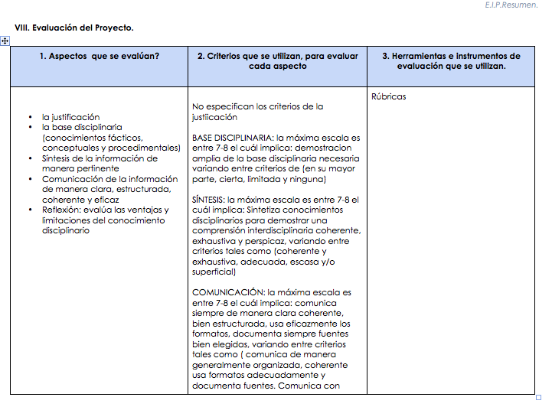

Slide 47
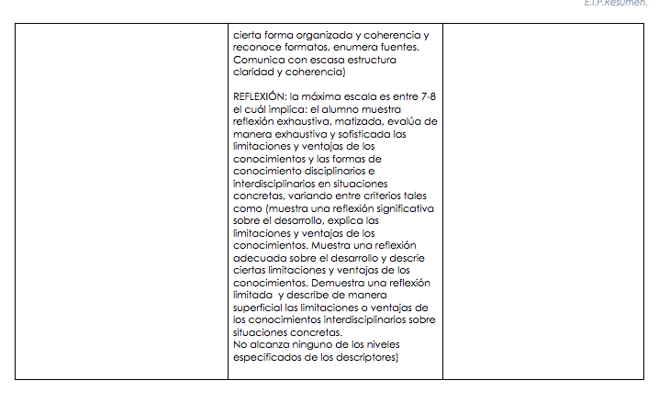

Slide 48
E X P E R I E N C I A I I I
C Ó D I C E

Slide 49
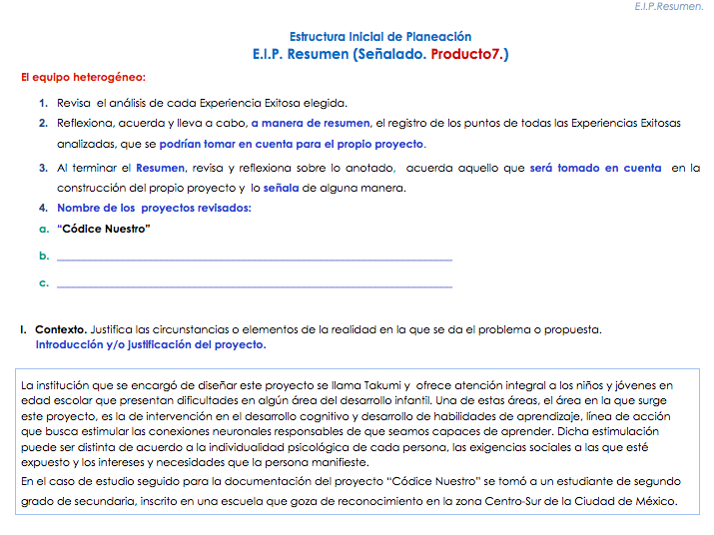

Slide 50
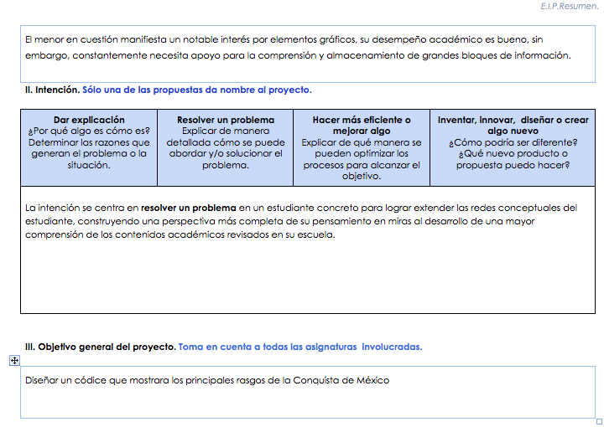

Slide 56
ELABORACIÓN DEL PROYECTO
PRODUCTO 8

Slide 63
E V I D E N C I A S
2ª SESIÓN DE TRABAJO

